Slide 1
16장 개요
제 16장 : 환경개선의 편익분석 2
:휴양수요분석법과 특성가격법
여행비용법
확률효용모형
균형소팅모형
특성임금분석
Notes:
2

Slide 2
휴양수요분석법과 특성가격법
환경개선 편익분석을 위한 현시선호모형 가운데에서도 가장 사용 예가 많은 휴양수요분석법과 특성가격법에 대해 논의
휴양수요분석법은 자연생태계의 경제적 편익을 분석하기 위해 사용됨
국립공원이나 일반 자연휴양지를 사람들이 선택하여 방문하는 행위를 분석하여 휴양지 자체의 경제적 가치는 물론, 수질이나 생태계의 다양성, 경관 등과 같은 휴양지가 가지고 있는 여러 특성별 가치도 도출할 수 있음
휴양수요분석은 다시 여행비용법과 확률효용모형으로 나뉨
특성가격법은 내구재의 시장가격과 환경특성 간의 관계를 분석하여 환경질 개선의 편익을 분석
특성임금모형은 작업장에서의 위험도와 임금수준 간의 관계를 분석하여 생명의 가치 등을 추정

Slide 3
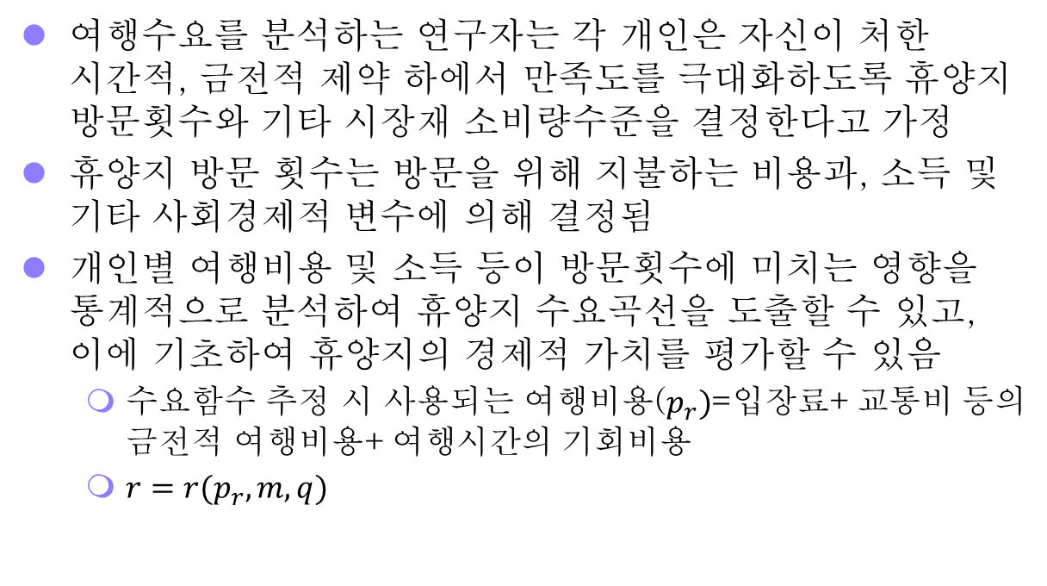
여행비용법 : 분석절차
여행수요를 분석하는 연구자는 각 개인은 자신이 처한 시간적, 금전적 제약 하에서 만족도를 극대화하도록 휴양지 방문횟수와 기타 시장재 소비량수준을 결정한다고 가정
휴양지 방문 횟수는 방문을 위해 지불하는 비용과, 소득 및 기타 사회경제적 변수에 의해 결정됨
개인별 여행비용 및 소득 등이 방문횟수에 미치는 영향을 통계적으로 분석하여 휴양지 수요곡선을 도출할 수 있고, 이에 기초하여 휴양지의 경제적 가치를 평가할 수 있음
수요함수 추정 시 사용되는 여행비용($p_{r})$=입장료+교통비 등의 금전적 여행비용+여행시간의 기회비용
$r=r(p_{r},m,q)$

Slide 4
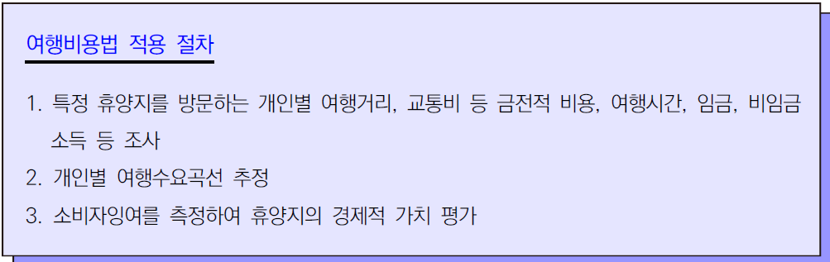

여행비용법 : 분석절차
여행비용법 적용 사례
권오상(2004)은 1,000명을 대상으로 조사하여 이들이 최근 2년간 지리산을 방문한 횟수와 여행비용, 소득 등의 자료를 구하여 여행수요함수를 다음과 같이 추정:
$r=$-3.79-0.000023×지리산여행비+0.000029×가장 가까운 다른 국립공원으로의 여행비+0.007×소득+0.034×나이
1인당 1회 방문의 편익 혹은 소비자잉여는 약 23,300원

Slide 5
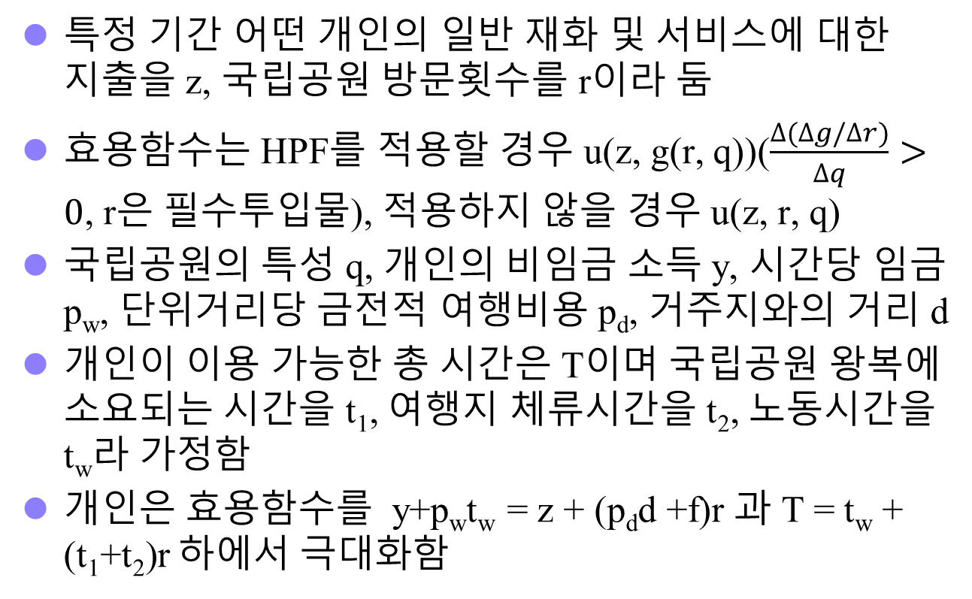
여행비용법의 이론적 기초
특정 기간 어떤 개인의 일반 재화 및 서비스에 대한 지출을 z, 국립공원 방문횟수를 r이라 둠
효용함수는 HPF를 적용할 경우 u(z, g(r, q))($\frac{∆(∆g/∆r)}{∆q}>0$, r은 필수투입물), 적용하지 않을 경우 u(z, r, q)
국립공원의 특성 q, 개인의 비임금 소득 y, 시간당 임금 p_{w}, 단위거리당 금전적 여행비용 p_{d}, 거주지와의 거리 d
개인이 이용 가능한 총 시간은 T이며 국립공원 왕복에 소요되는 시간을 t₁, 여행지 체류시간을 t₂, 노동시간을 t_{w}라 가정함
개인은 효용함수를 y+p_{w}t_{w} = z + (p_{d}d +f)r 과 T = t_{w} + (t₁+t₂)r 하에서 극대화함
Notes:
5

Slide 6
여행비용법의 이론적 기초
두 제약식의 결합: m = y + p_{w}T = z + p_{r}r
m = y + p_{w}T: 총 소득,
p_{r} = f + p_{d}d + p_{w}(t₁+t₂) : 1회 방문의 총비용
이와 같은 효용극대화 문제를 푸는 개인의 여행수요함수는 r = r(p_{r}, m, q)로 표현됨
개인별 여행수요는 여행비용과 소득, 환경질의 함수임
통상적으로 t₂는 모두에게 동일하다고 가정하여 여행비용계산에서 포함하지 않음
특정 휴양지의 특성 q 역시 모두에게 동일하므로 여행수요함수는 r = r(p_{r}, m)과 같이 추정함
Notes:
5

Slide 7
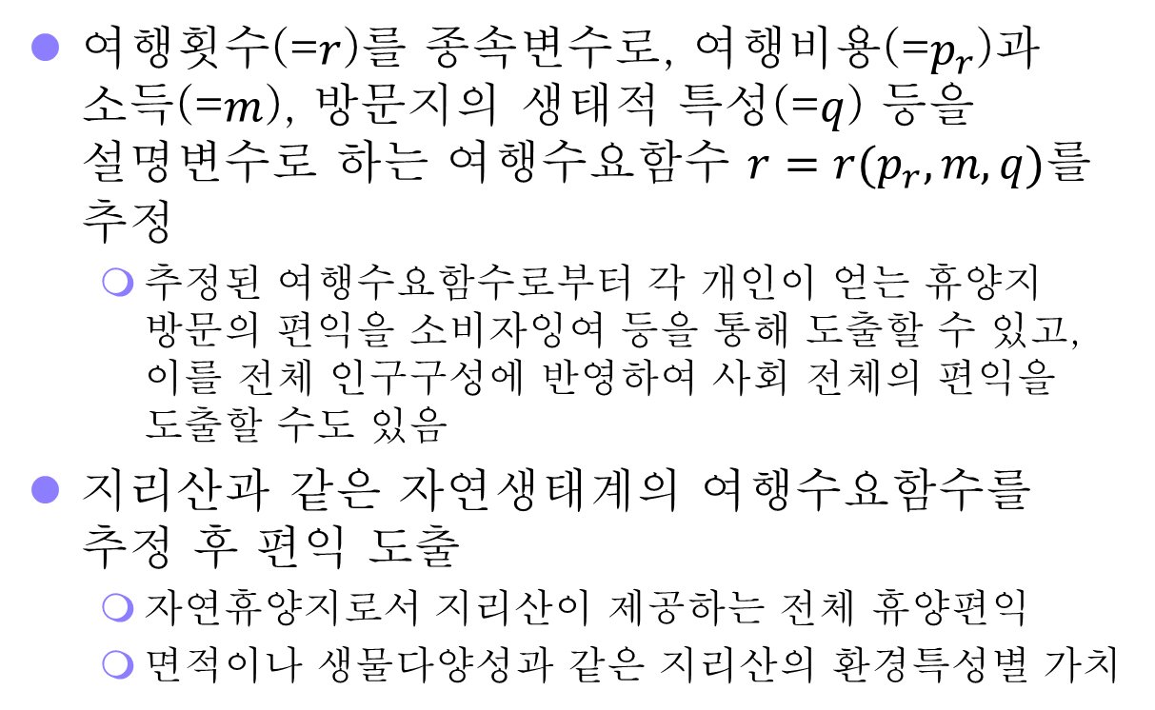
여행비용법 : 분석절차
여행횟수(=$r$)를 종속변수로, 여행비용(=$p_{r}$)과 소득(=$m$), 방문지의 생태적 특성(=$q$) 등을 설명변수로 하는 여행수요함수 $r=r(p_{r},m,q)$를 추정
추정된 여행수요함수로부터 각 개인이 얻는 휴양지 방문의 편익을 소비자잉여 등을 통해 도출할 수 있고, 이를 전체 인구구성에 반영하여 사회 전체의 편익을 도출할 수도 있음
지리산과 같은 자연생태계의 여행수요함수를 추정 후 편익 도출
자연휴양지로서 지리산이 제공하는 전체 휴양편익
면적이나 생물다양성과 같은 지리산의 환경특성별 가치

Slide 8
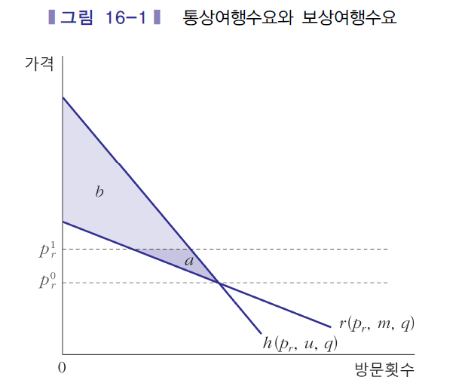
여행비용법 : 분석절차

Slide 9
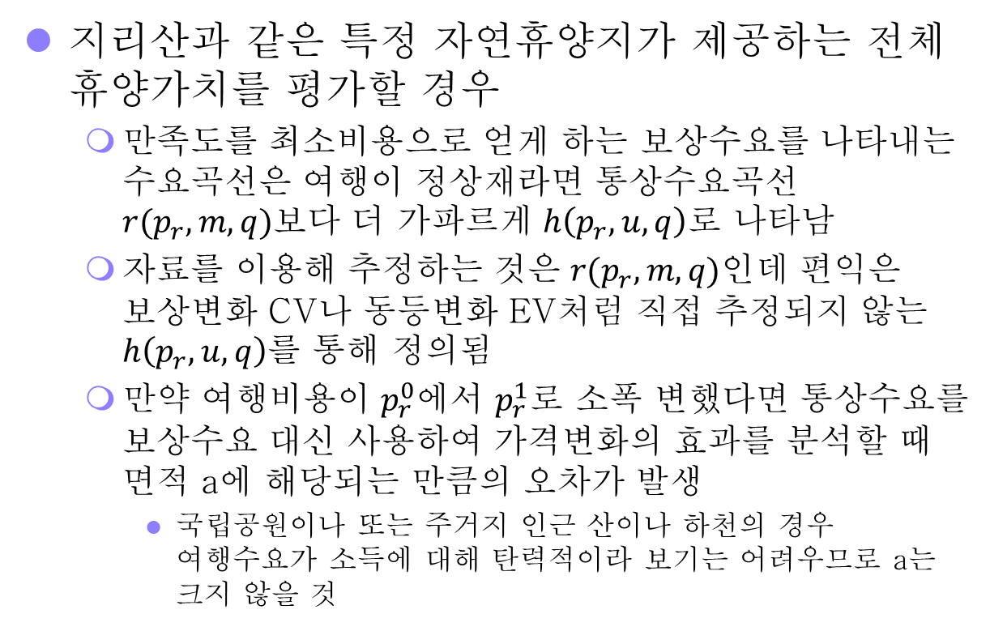
여행비용법 : 분석절차
지리산과 같은 특정 자연휴양지가 제공하는 전체 휴양가치를 평가할 경우
만족도를 최소비용으로 얻게 하는 보상수요를 나타내는 수요곡선은 여행이 정상재라면 통상수요곡선 $r(p_{r},m,q)$보다 더 가파르게 $h\left(p_{r},u,q\right)$로 나타남
자료를 이용해 추정하는 것은 $r(p_{r},m,q)$인데 편익은 보상변화 CV나 동등변화 EV처럼 직접 추정되지 않는 $h\left(p_{r},u,q\right)$를 통해 정의됨
만약 여행비용이 $p_{r}^{0}$에서 $p_{r}^{1}$로 소폭 변했다면 통상수요를 보상수요 대신 사용하여 가격변화의 효과를 분석할 때 면적 a에 해당되는 만큼의 오차가 발생
국립공원이나 또는 주거지 인근 산이나 하천의 경우 여행수요가 소득에 대해 탄력적이라 보기는 어려우므로 a는 크지 않을 것

Slide 10
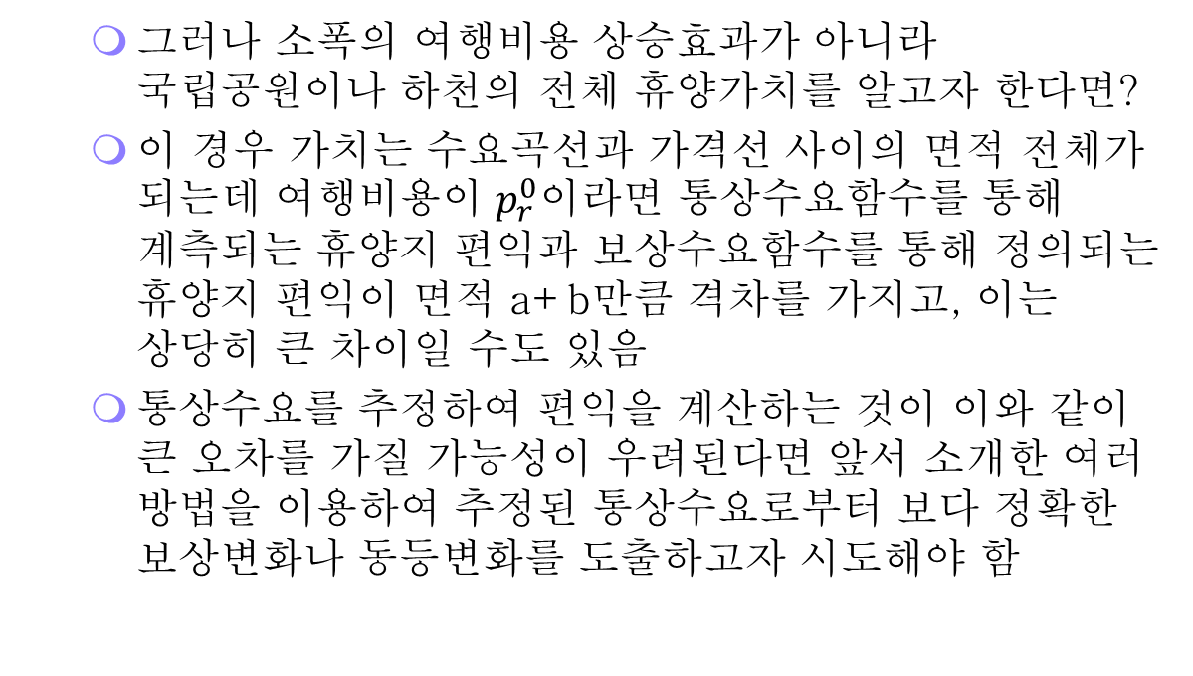
여행비용법 : 분석절차
그러나 소폭의 여행비용 상승효과가 아니라 국립공원이나 하천의 전체 휴양가치를 알고자 한다면?
이 경우 가치는 수요곡선과 가격선 사이의 면적 전체가 되는데 여행비용이 $p_{r}^{0}$이라면 통상수요함수를 통해 계측되는 휴양지 편익과 보상수요함수를 통해 정의되는 휴양지 편익이 면적 a+b만큼 격차를 가지고, 이는 상당히 큰 차이일 수도 있음
통상수요를 추정하여 편익을 계산하는 것이 이와 같이 큰 오차를 가질 가능성이 우려된다면 앞서 소개한 여러 방법을 이용하여 추정된 통상수요로부터 보다 정확한 보상변화나 동등변화를 도출하고자 시도해야 함

Slide 11
여행비용법 : 시간비용의 처리
여행비용법에서 여행비용은 [입장료 + 금전적 여행비용 + 여행시간의 기회비용]으로 구성됨
위 계산에서 시간의 기회비용을 임금과 같거나 임금수준의 특정비율이라 보는 관행이 문제가 됨
위 관행은 개인이 노동시간을 자유로이 선택할 수 있다는 것을 가정하는데 이는 비현실적임
임금소득을 여행시간의 기회비용으로 보는 것은 출퇴근 시간의 기회비용에 대한 연구의 영향을 받은 것으로서 여행시간이 주는 즐거움 (혹은 불편함)을 반영하지 못함
개인별로 여행지 체류시간이 상이할 경우 체류시간의 기회비용을 산정할 방법이 필요함
Notes:
5

Slide 12
여행비용법 : 시간비용의 처리
여러 여행지를 동시에 방문하는 경우가 많으며, 그럼에도 불구하고 방문지 가운데 한 군데만의 수요를 분석하면 여행비용의 과대평가 문제 발생
기본분석모형은 입장료, 시간비용, 금전비용은 여행비용이라는 점에서 성격상 차이가 없고, 따라서 이들을 모두 더해줄 수 있다는 가정을 하는데 이 가정이 문제가 될 수 있음
실제 조사에서는 지리산으로 가기 위해 수십만 원의 교통비와 숙박비는 흔쾌히 지출하지만 몇 천원 정도의 입장료나 문화재 관람료 인상에도 매우 민감한 반응을 보임
Notes:
5

Slide 13
여행비용법 : 방문횟수자료의 특이성
여행횟수 r은 통상적인 연속변수와는 매우 상이한 분포를 보이기 때문에 신중하게 분석되어야 함
방문횟수는 0보다 작은 값을 가질 수 없음
방문횟수는 대부분 작은 수의 정수 값만을 가짐
대부분의 방문횟수는 0임
만약 휴양지에서 표본을 추출할 경우 모집단에 대해 편향된 추정이 산출됨
이러한 문제를 해결하기 위해서는 높은 수준의 계량경제학적 훈련과 연구방법에 대한 고려가 필요함
Notes:
6

Slide 14
여행비용법 : 자연생태계 특성변화의 가치
여행비용법을 통해 휴양지의 가치를 평가할 수 있음
그러나 생태계의 특성 변화에 따른 편익의 변화를 추정하는 것이 정책적으로 보다 유용함
휴양지 환경질의 한계적인 변화가 야기하는 편익의 변화는 약보완성 개념을 통해 계산될 수 있음
다음 그림에서 환경질의 악화로 인한 수요곡선의 이동은 면적 abcd만큼의 편익을 감소시킴
그러나 통상적인 여행비용법은 환경질을 수요함수 추정에 반영하지 않으며, 환경질의 변화와 관련된 분석에서는 확률효용모형이 훨씬 더 유용함
Notes:
6

Slide 15
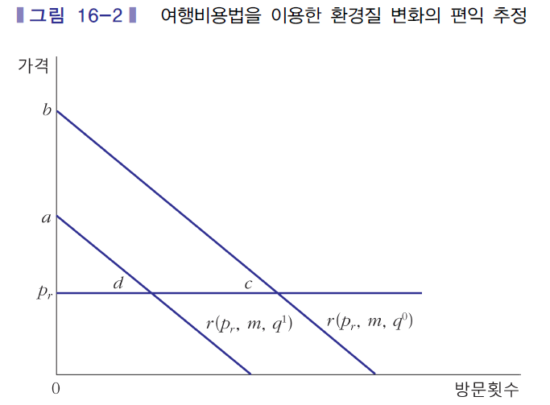
여행비용법 : 자연생태계 특성변화의 가치
Notes:
6

Slide 16
확률효용모형
확률효용모형(random utility model, RUM) 혹은 이산선택모형(discrete choice model)은 선택 가능한 여러 휴양지 중 하나를 선택하는 행위를 분석함
이 방법은 경합관계에 있는 다양한 휴양지 사이의 선택문제를 분석하는데 유용하며, 휴양지 전체의 가치는 물론 개별 특성변화에 따른 편익도 분석할 수 있음
총 N개의 휴양지 중 휴양지 i가 제공하는 효용은 개인의 특성(s), 여행비용(p), 휴양지의 환경질(q)과 같은 관측되는 변수들이 설명하는 부분과 연구자가 관측할 수 없는 변수(ε), 2부분으로 구성됨
Notes:
6

Slide 17
확률효용모형
선형의 효용함수를 가정할 경우 다음의 확률효용함수를 설정할 수 있음
u_{i} = v_{i} + ε_{i} = α(y - p_{i}) + βq_{i} + γ_{i}s + ε_{i}
(y는 개인의 소득, ε_{i}가 확률변수이므로 u_{i}도 확률변수임)
국립공원을 선택하는 행위를 분석할 때 N = 23 이며 개인의 선택에 따라 q, p가 달라짐
s는 특정 개인에게 고유하나 s가 효용에 미치는 영향인 γ_{i}는 공원 별로 다를 수 있게 설정하고 추정
예: 젊은 층일수록 산악형보다는 해양형 선호 등
다른 어떤 u_{j}보다 u_{i}가 클 때 i를 선택하며 그 선택확률은 확률변수 ε의 분포가정으로부터 도출
Notes:
6

Slide 18
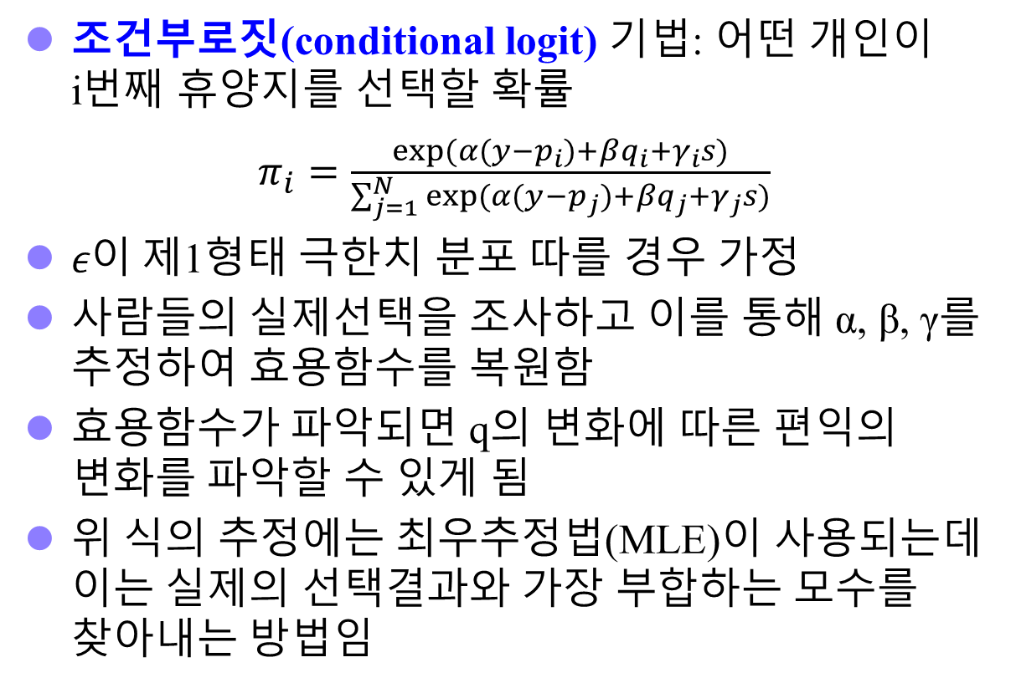
확률효용모형
조건부로짓(conditional logit) 기법: 어떤 개인이 i번째 휴양지를 선택할 확률
$π_{i}=\frac{\exp{(}α(y−p_{i})+βq_{i}+γ_{i}s)}{\sum_{j=1}^{N}{\exp{(}α(y−p_{j})+βq_{j}+γ_{j}s)}}$
$ε이$제1형태 극한치 분포 따를 경우 가정
사람들의 실제선택을 조사하고 이를 통해 α, β, γ를 추정하여 효용함수를 복원함
효용함수가 파악되면 q의 변화에 따른 편익의 변화를 파악할 수 있게 됨
위 식의 추정에는 최우추정법(MLE)이 사용되는데 이는 실제의 선택결과와 가장 부합하는 모수를 찾아내는 방법임
Notes:
6

Slide 19
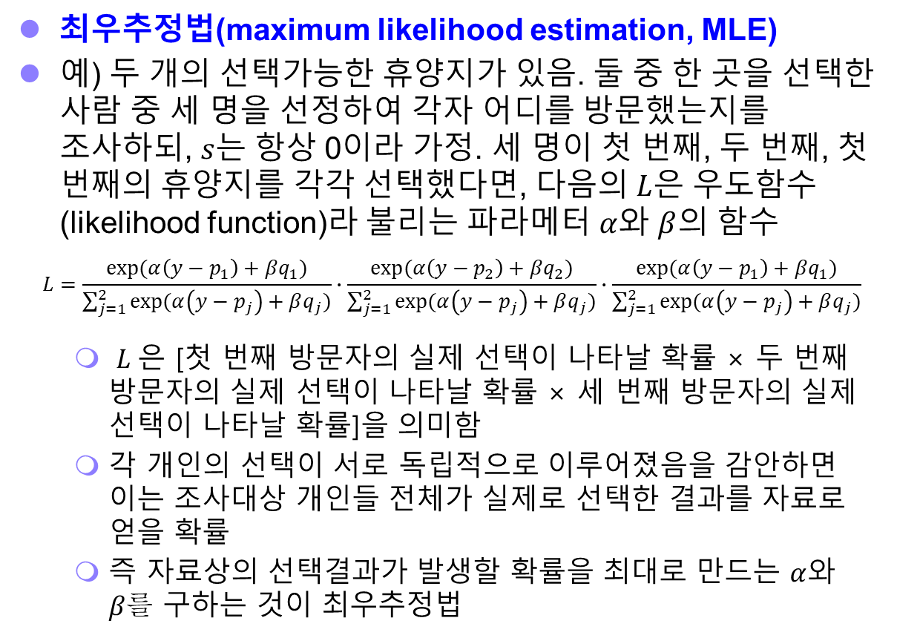
확률효용모형
최우추정법(maximum likelihood estimation, MLE)
예) 두 개의 선택가능한 휴양지가 있음. 둘 중 한 곳을 선택한 사람 중 세 명을 선정하여 각자 어디를 방문했는지를 조사하되, $s$는 항상 0이라 가정. 세 명이 첫 번째, 두 번째, 첫 번째의 휴양지를 각각 선택했다면, 다음의 $L$은 우도함수 (likelihood function)라 불리는 파라메터 $α$와 $β$의 함수
$$L=\frac{exp⁡(α\left(y−p_{1}\right)+βq_{1})}{\sum_{j=1}^{2}{exp⁡(α\left(y−p_{j}\right)+βq_{j})}}∙\frac{exp⁡(α\left(y−p_{2}\right)+βq_{2})}{\sum_{j=1}^{2}{exp⁡(α\left(y−p_{j}\right)+βq_{j})}}∙\frac{exp⁡(α\left(y−p_{1}\right)+βq_{1})}{\sum_{j=1}^{2}{exp⁡(α\left(y−p_{j}\right)+βq_{j})}}$$
$L$은 [첫 번째 방문자의 실제 선택이 나타날 확률 × 두 번째 방문자의 실제 선택이 나타날 확률 × 세 번째 방문자의 실제 선택이 나타날 확률]을 의미함
각 개인의 선택이 서로 독립적으로 이루어졌음을 감안하면 이는 조사대상 개인들 전체가 실제로 선택한 결과를 자료로 얻을 확률
즉 자료상의 선택결과가 발생할 확률을 최대로 만드는 $α$와 $β를$ 구하는 것이 최우추정법

Slide 20
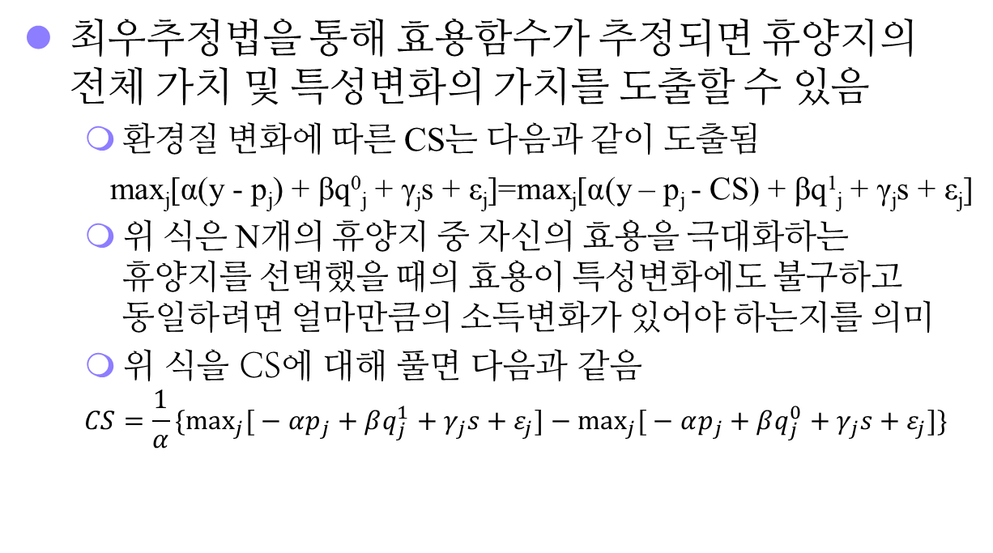
확률효용모형
최우추정법을 통해 효용함수가 추정되면 휴양지의 전체 가치 및 특성변화의 가치를 도출할 수 있음
환경질 변화에 따른 CS는 다음과 같이 도출됨
max_{j}[α(y - p_{j}) + βq⁰_{j} + γ_{j}s + ε_{j}]=max_{j}[α(y – p_{j} - CS) + βq¹_{j} + γ_{j}s + ε_{j}]
위 식은 N개의 휴양지 중 자신의 효용을 극대화하는 휴양지를 선택했을 때의 효용이 특성변화에도 불구하고 동일하려면 얼마만큼의 소득변화가 있어야 하는지를 의미
위 식을 CS에 대해 풀면 다음과 같음
$$CS=\frac{1}{α}\{\max_{j}{[}−αp_{j}+βq_{j}^{1}+γ_{j}s+ε_{j}]−\max_{j}{[}−αp_{j}+βq_{j}^{0}+γ_{j}s+ε_{j}]\}$$
Notes:
6

Slide 21
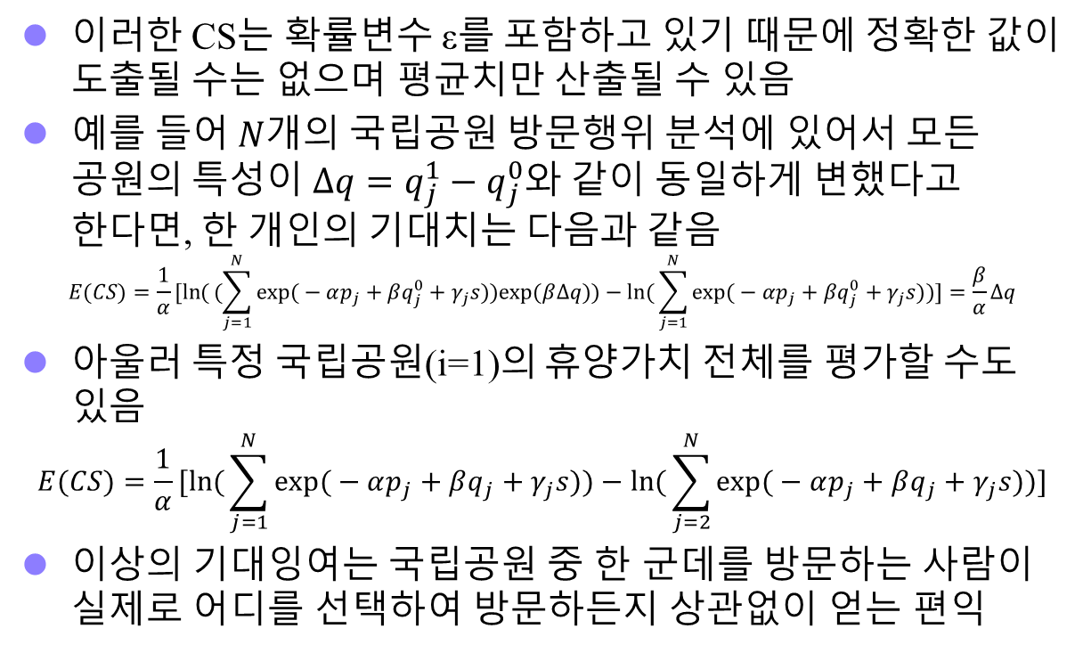
확률효용모형
이러한 CS는 확률변수 ε를 포함하고 있기 때문에 정확한 값이 도출될 수는 없으며 평균치만 산출될 수 있음
예를 들어 $N$개의 국립공원 방문행위 분석에 있어서 모든 공원의 특성이 $∆q=q_{j}^{1}−q_{j}^{0}$와 같이 동일하게 변했다고 한다면, 한 개인의 기대치는 다음과 같음
$$E(CS)=\frac{1}{α}[\ln{(}(\sum_{j=1}^{N}{\exp{(}}−αp_{j}+βq_{j}^{0}+γ_{j}s))exp⁡(β∆q))−\ln{(}\sum_{j=1}^{N}{\exp{(}}−αp_{j}+βq_{j}^{0}+γ_{j}s))]=\frac{β}{α}∆q$$
아울러 특정 국립공원(i=1)의 휴양가치 전체를 평가할 수도 있음
$$E(CS)=\frac{1}{α}[\ln{(}\sum_{j=1}^{N}{\exp{(}}−αp_{j}+βq_{j}+γ_{j}s))−\ln{(}\sum_{j=2}^{N}{\exp{(}}−αp_{j}+βq_{j}+γ_{j}s))]$$
이상의 기대잉여는 국립공원 중 한 군데를 방문하는 사람이 실제로 어디를 선택하여 방문하든지 상관없이 얻는 편익
Notes:
6

Slide 22
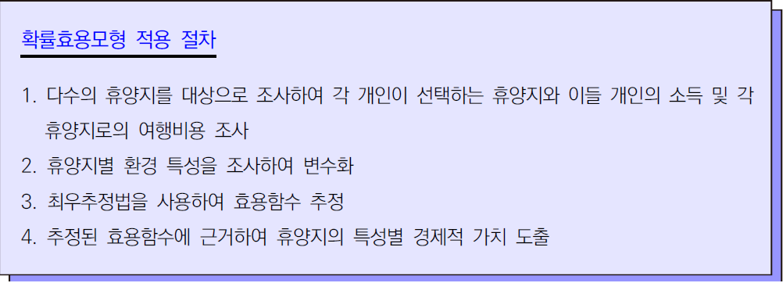
확률효용모형
당시 20개의 국립공원 중 경주와 한라산을 제외한 18개 국립공원 가운데 한 군데를 선택하여 방문하는 행위를 457명을 대상으로 조사(권오상, 2005) v= -1.521D₁ +0.011D₁ ×방문객 나이-0.595D₁ ×(남자면 1, 아니면 0) +0.006D₁ ×공원면적-0.0007공원면적+0.003관리인 수-0.0003여행비용 D₁=산악형 국립공원이면 1, 아니면 0의 값을 가지는 변수 모든 공원의 면적이 1km² 늘어날 때 방문객 1인당 179원, 연간 33억 원 편익 모든 공원의 관리직원이 1명 증가하면 방문객 1인당 128원, 연간 24억 원 편익 각 국립공원이 연간 제공하는 휴양가치는 지리산 2,030억 원, 설악산 870억 원, 태안반도가 300억 원 등
Notes:
6

Slide 23
확률효용모형의 문제점
확률효용모형도 여러 한계를 가짐(본문 참조)
이 모형에서 사용되는 조건부로짓 모형은 무관한 대안 간의 독립성(independence of irrelevant alternatives, IIA)을 가정하는데, 이는 두 휴양지를 선택할 확률의 비율은 그 이외의 다른 휴양지 특성에 영향을 받지 않는다는 것으로서 비현실적으로 강한 가정임
자연휴양지의 특성변수 q를 구축하는 것이 어려움
현장 방문객을 대상으로 조사한 자료를 이용할 경우 표본이 모집단을 왜곡할 수 있음
이 모형은 특정 기간 동안 전체 휴양지를 방문하는 사람의 수가 특성변화에 따라 달라지는지를 고려하지 않음
Notes:
6

Slide 24
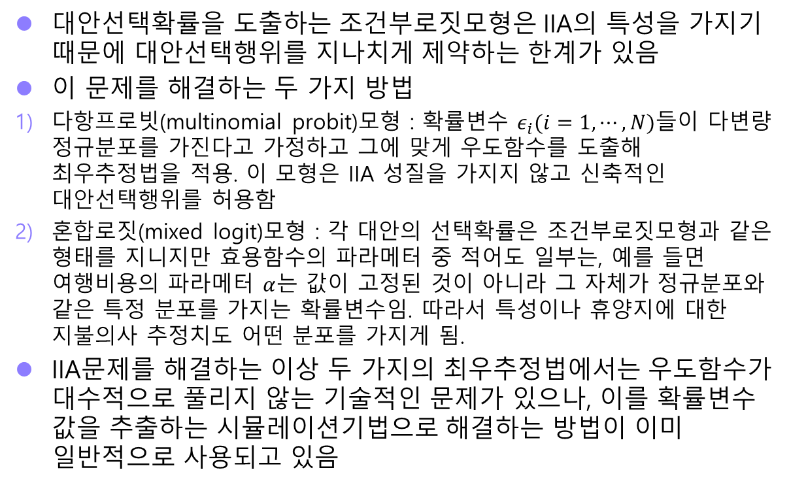
확률효용모형의 IIA문제
대안선택확률을 도출하는 조건부로짓모형은 IIA의 특성을 가지기 때문에 대안선택행위를 지나치게 제약하는 한계가 있음
이 문제를 해결하는 두 가지 방법
다항프로빗(multinomial probit)모형 : 확률변수 $ε_{i}(i=1,⋯,N)$들이 다변량 정규분포를 가진다고 가정하고 그에 맞게 우도함수를 도출해 최우추정법을 적용. 이 모형은 IIA 성질을 가지지 않고 신축적인 대안선택행위를 허용함
혼합로짓(mixed logit)모형 : 각 대안의 선택확률은 조건부로짓모형과 같은 형태를 지니지만 효용함수의 파라메터 중 적어도 일부는, 예를 들면 여행비용의 파라메터 $α$는 값이 고정된 것이 아니라 그 자체가 정규분포와 같은 특정 분포를 가지는 확률변수임. 따라서 특성이나 휴양지에 대한 지불의사 추정치도 어떤 분포를 가지게 됨.
IIA문제를 해결하는 이상 두 가지의 최우추정법에서는 우도함수가 대수적으로 풀리지 않는 기술적인 문제가 있으나, 이를 확률변수 값을 추출하는 시뮬레이션기법으로 해결하는 방법이 이미 일반적으로 사용되고 있음

Slide 25
휴양지 선택행위와 방문횟수 선택행위의 동시 분석
여행비용법과 확률효용모형은 모두 장점과 한계가 있으므로 두 모형을 결합하려는 시도가 있음
연계분석법(Linked Model)
이산-연속선택모형
Notes:
6

Slide 26
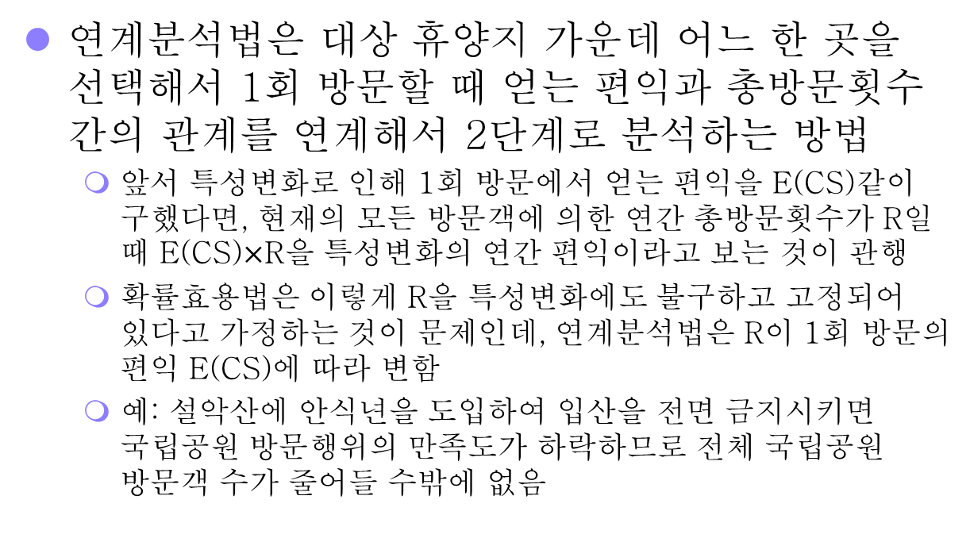
연계분석법(Linked Model)
연계분석법은 대상 휴양지 가운데 어느 한 곳을 선택해서 1회 방문할 때 얻는 편익과 총방문횟수 간의 관계를 연계해서 2단계로 분석하는 방법
앞서 특성변화로 인해 1회 방문에서 얻는 편익을 E(CS)같이 구했다면, 현재의 모든 방문객에 의한 연간 총방문횟수가 R일 때 E(CS)$×$R을 특성변화의 연간 편익이라고 보는 것이 관행
확률효용법은 이렇게 R을 특성변화에도 불구하고 고정되어 있다고 가정하는 것이 문제인데, 연계분석법은 R이 1회 방문의 편익 E(CS)에 따라 변함
예: 설악산에 안식년을 도입하여 입산을 전면 금지시키면 국립공원 방문행위의 만족도가 하락하므로 전체 국립공원 방문객 수가 줄어들 수밖에 없음

Slide 27
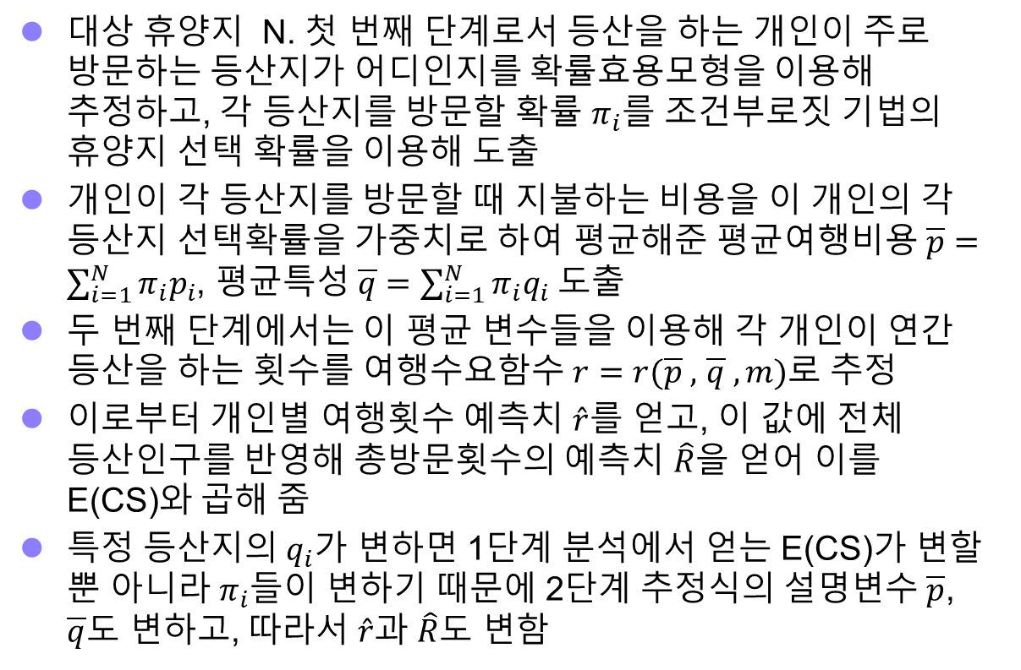
연계분석법(Linked Model)
대상 휴양지 N. 첫 번째 단계로서 등산을 하는 개인이 주로 방문하는 등산지가 어디인지를 확률효용모형을 이용해 추정하고, 각 등산지를 방문할 확률 $π_{i}$를 조건부로짓 기법의 휴양지 선택 확률을 이용해 도출
개인이 각 등산지를 방문할 때 지불하는 비용을 이 개인의 각 등산지 선택확률을 가중치로 하여 평균해준 평균여행비용 $\overline{p}=\sum_{i=1}^{N}{π_{i}p_{i}}$, 평균특성 $\overline{q}=\sum_{i=1}^{N}{π_{i}q_{i}}$도출
두 번째 단계에서는 이 평균 변수들을 이용해 각 개인이 연간 등산을 하는 횟수를 여행수요함수 $r=r(\overline{p} ,$ $\overline{q} ,m)$로 추정
이로부터 개인별 여행횟수 예측치 $\hat{r}$를 얻고, 이 값에 전체 등산인구를 반영해 총방문횟수의 예측치 $\hat{R}$을 얻어 이를 E(CS)와 곱해 줌
특정 등산지의 $q_{i}$가 변하면 1단계 분석에서 얻는 E(CS)가 변할 뿐 아니라 $π_{i}$들이 변하기 때문에 2단계 추정식의 설명변수 $\overline{p}$, $\overline{q}$도 변하고, 따라서 $\hat{r}$과 $\hat{R}$도 변함

Slide 28
이산-연속선택모형
2단계 연계분석법은 매우 편리하게 방문지 선택과 총 방문횟수 선택을 함께 분석할 수 있는 방법이지만, 선택자의 효용함수가 어떻게 생겨야 최종 분석결과가 효용극대화행위와 일관성을 가지는지가 알려져 있지 않아 이론적 기반이 불충분한 분석법임
대안으로서 휴양수요분석에 도입된 기법이 이산-연속선택(discrete-continuous choice)모형
이 방법은 N개의 휴양지 중 어느 곳은 방문하고 어느 곳은 방문하지 않는지의 여부(=이산변수 선택)와 방문하는 지역은 몇 번씩을 방문하는지(=연속변수 선택)를 단계적 의사결정이 아닌 하나의 의사결정으로 분석함
이 의사결정은 구체적인 효용함수 형태를 반영하여 이루어지며, 따라서 효용이론에 기반을 두고 모든 분석이 진행됨

Slide 29
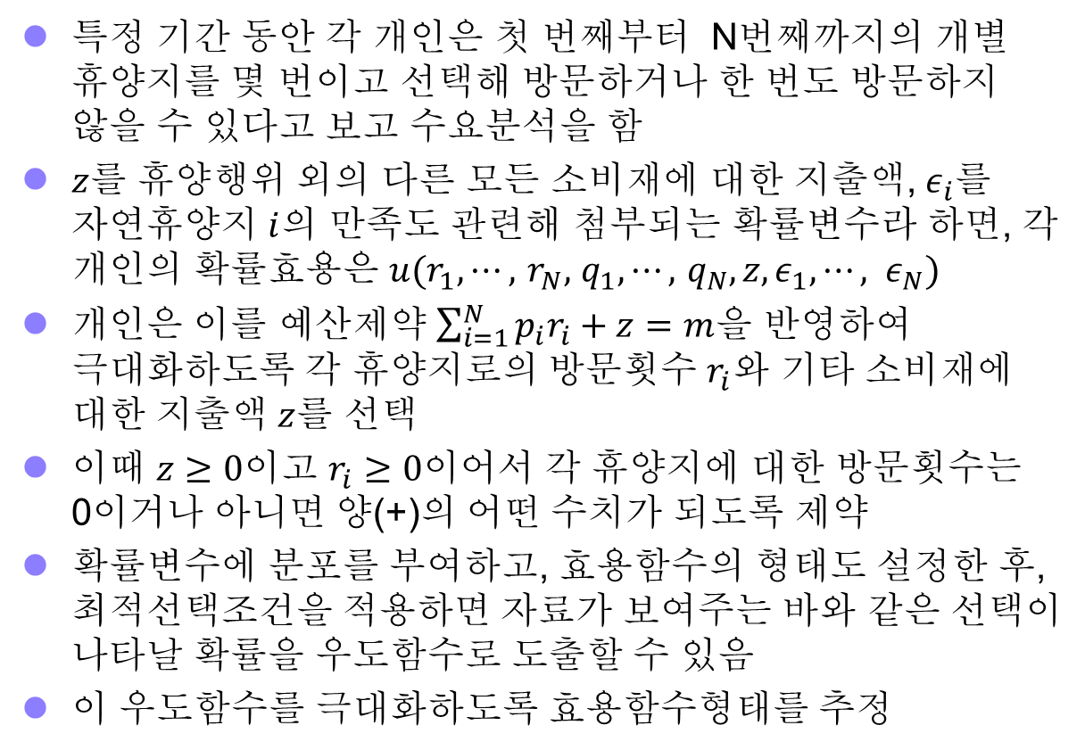
이산-연속선택모형
특정 기간 동안 각 개인은 첫 번째부터 N번째까지의 개별 휴양지를 몇 번이고 선택해 방문하거나 한 번도 방문하지 않을 수 있다고 보고 수요분석을 함
$z$를 휴양행위 외의 다른 모든 소비재에 대한 지출액, $ε_{i}$를 자연휴양지 $i$의 만족도 관련해 첨부되는 확률변수라 하면, 각 개인의 확률효용은 $u(r_{1},⋯,$ $r_{N},$ $q_{1},⋯,$ $q_{N},{z, ε}_{1},⋯, ε_{N})$
개인은 이를 예산제약 $\sum_{i=1}^{N}{p_{i}r_{i}+z=m}$을 반영하여 극대화하도록 각 휴양지로의 방문횟수 $r_{i}$와 기타 소비재에 대한 지출액 $z$를 선택
이때 $z≥0$이고 $r_{i}≥0$이어서 각 휴양지에 대한 방문횟수는 0이거나 아니면 양(+)의 어떤 수치가 되도록 제약
확률변수에 분포를 부여하고, 효용함수의 형태도 설정한 후, 최적선택조건을 적용하면 자료가 보여주는 바와 같은 선택이 나타날 확률을 우도함수로 도출할 수 있음
이 우도함수를 극대화하도록 효용함수형태를 추정

Slide 30
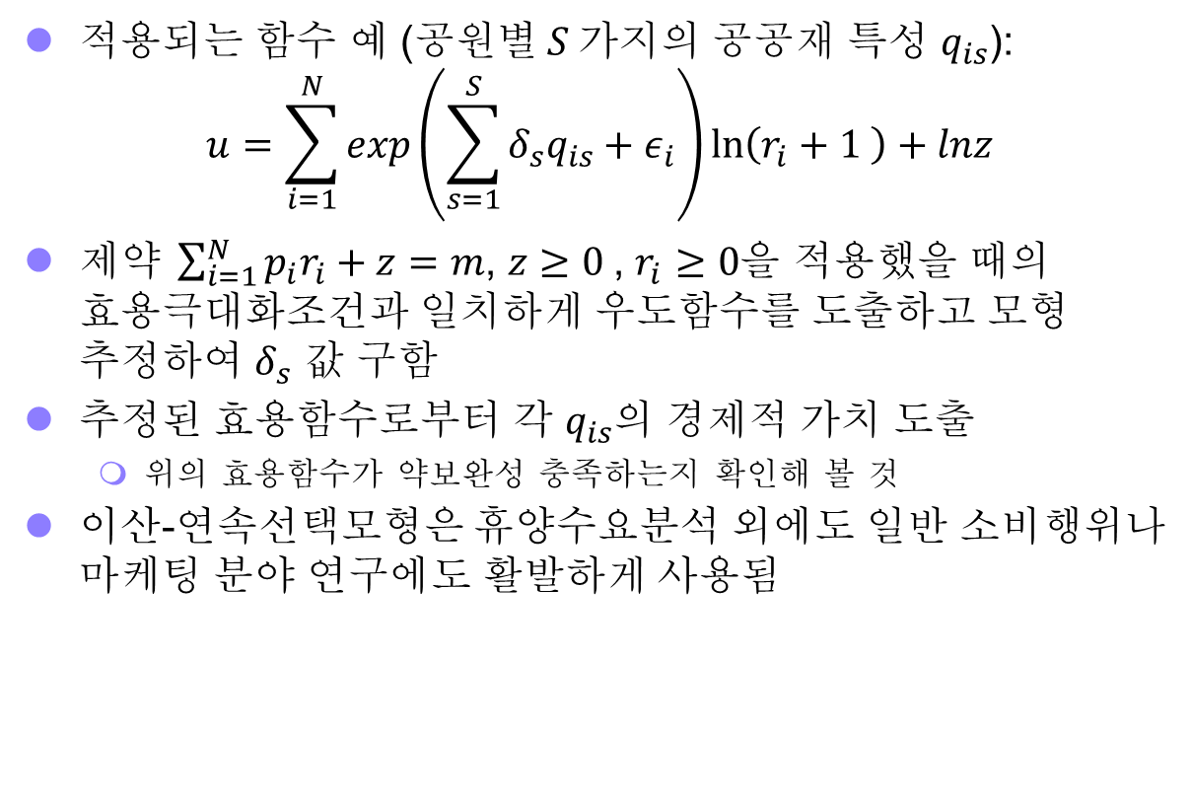
이산-연속선택모형
적용되는 함수 예 (공$원별 S 가$지의 공공재 특성 $q_{is}$):
$$u=\sum_{i=1}^{N}{exp\left(\sum_{s=1}^{S}{δ_{s}q_{is}+ε_{i}}\right)\ln\left(r_{i}+1 \right)+lnz}$$
제$약 \sum_{i=1}^{N}{p_{i}r_{i}+z=m}$, $z≥0$, $r_{i}≥0$을 적용했을 때의 효용극대화조건과 일치하게 우도함수를 도출하고 모형 추정하여 $δ_{s}$ 값 구함
추정된 효용함수로부터 각 $q_{is}$의 경제적 가치 도출
위의 효용함수가 약보완성 충족하는지 확인해 볼 것
이산-연속선택모형은 휴양수요분석 외에도 일반 소비행위나 마케팅 분야 연구에도 활발하게 사용됨

Slide 31
특성가격법 : 분석절차
대기질, 소음도 등의 주택 특성은 주택가격에 영향을 주며, 다른 조건이 동일할 때 자연환경이 쾌적한 주택의 가격은 시장에서 더 높게 형성될 것임
자연환경이 주택 등의 자산가치에 미치는 영향을 파악하여 환경의 가치와 환경개선의 편익을 추정하는 방법이 특성가격법(hedonic price methods)
특성가격법을 이용하여 환경질이 주택가격에 미치는 영향을 분석할 경우 어떤 지리적 범위 내의 주택은 단일시장에 편입되어, 개인은 주택의 여러 특성을 알고 있고 최적의 주택을 구매한다고 가정함
Notes:
5

Slide 32
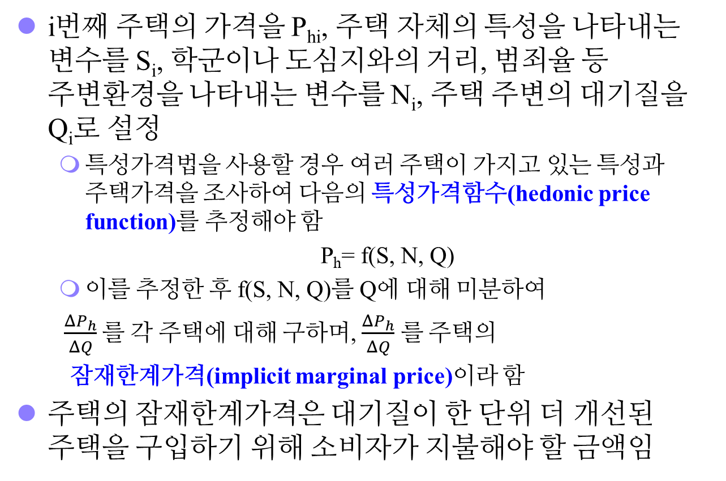
특성가격법 : 분석절차
i번째 주택의 가격을 P_{hi}, 주택 자체의 특성을 나타내는 변수를 S_{i}, 학군이나 도심지와의 거리, 범죄율 등 주변환경을 나타내는 변수를 N_{i}, 주택 주변의 대기질을 Q_{i}로 설정
특성가격법을 사용할 경우 여러 주택이 가지고 있는 특성과 주택가격을 조사하여 다음의 특성가격함수(hedonic price function)를 추정해야 함
P_{h}= f(S, N, Q)
이를 추정한 후 f(S, N, Q)를 Q에 대해 미분하여
$\frac{ΔP_{h}}{ΔQ}$를 각 주택에 대해 구하며, $\frac{ΔP_{h}}{ΔQ}$ 를 주택의
잠재한계가격(implicit marginal price)이라 함
주택의 잠재한계가격은 대기질이 한 단위 더 개선된 주택을 구입하기 위해 소비자가 지불해야 할 금액임
Notes:
5

Slide 33
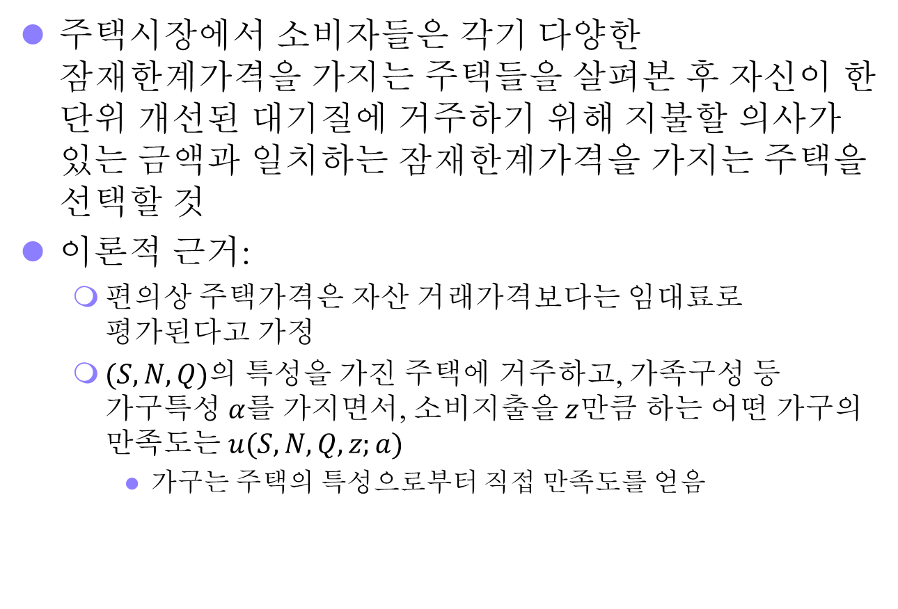
특성가격법 : 분석절차
주택시장에서 소비자들은 각기 다양한 잠재한계가격을 가지는 주택들을 살펴본 후 자신이 한 단위 개선된 대기질에 거주하기 위해 지불할 의사가 있는 금액과 일치하는 잠재한계가격을 가지는 주택을 선택할 것
이론적 근거:
편의상 주택가격은 자산 거래가격보다는 임대료로 평가된다고 가정
$(S,N,Q)$의 특성을 가진 주택에 거주하고, 가족구성 등 가구특성 $α$를 가지면서, 소비지출을 $z$만큼 하는 어떤 가구의 만족도는 $u(S,N,Q,z;a)$
가구는 주택의 특성으로부터 직접 만족도를 얻음
Notes:
5

Slide 34
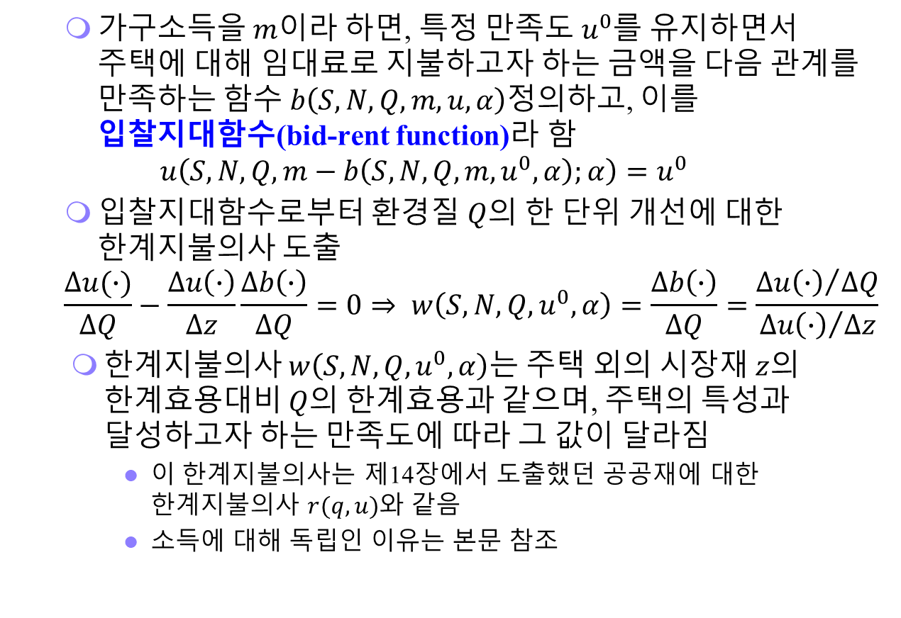
특성가격법 : 분석절차
가구소득을 $m$이라 하면, 특정 만족도 $u^{0}$를 유지하면서 주택에 대해 임대료로 지불하고자 하는 금액을 다음 관계를 만족하는 함수 $b\left(S,N,Q,m,u,α\right)$정의하고, 이를 입찰지대함수(bid-rent function)라 함
$$u\left(S,N,Q,m−b\left(S,N,Q,m,u^{0},α\right);α\right)=u^{0}$$
입찰지대함수로부터 환경질 $Q$의 한 단위 개선에 대한 한계지불의사 도출
$$\frac{∆u(∙)}{∆Q}−\frac{∆u\left(∙\right)}{∆z}\frac{∆b\left(∙\right)}{∆Q}=0⇒ w\left(S,N,Q,u^{0},α\right)=\frac{∆b\left(∙\right)}{∆Q}=\frac{{∆u\left(∙\right)}/{∆Q}}{{∆u\left(∙\right)}/{∆z}}$$
한계지불의사 $w\left(S,N,Q,u^{0},α\right)$는 주택 외의 시장재 $z$의 한계효용대비 $Q$의 한계효용과 같으며, 주택의 특성과 달성하고자 하는 만족도에 따라 그 값이 달라짐
이 한계지불의사는 제14장에서 도출했던 공공재에 대한 한계지불의사 $r(q,u)$와 같음
소득에 대해 독립인 이유는 본문 참조
Notes:
5

Slide 35
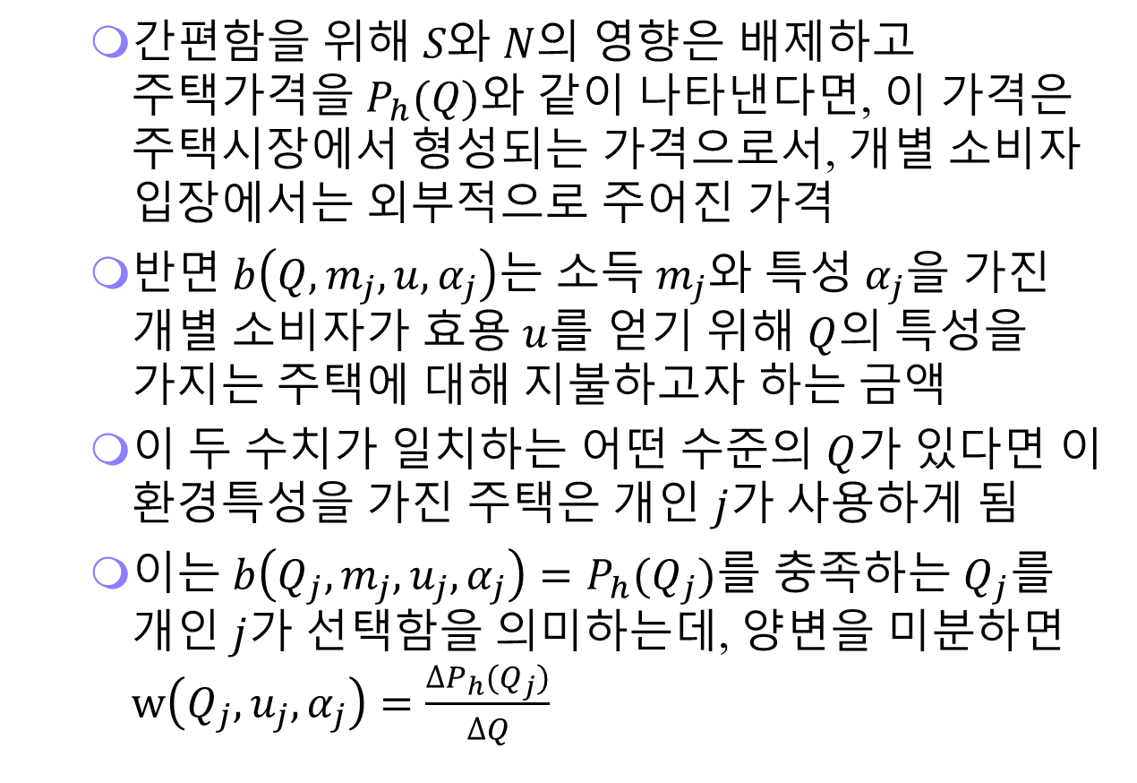
특성가격법 : 분석절차
간편함을 위해 𝑆와 𝑁의 영향은 배제하고 주택가격을 $P_{h}(Q)$와 같이 나타낸다면, 이 가격은 주택시장에서 형성되는 가격으로서, 개별 소비자 입장에서는 외부적으로 주어진 가격
반면 $b\left(Q,m_{j},u,α_{j}\right)$는 소득 $m_{j}$와 특성 $α_{j}$을 가진 개별 소비자가 효용 $u$를 얻기 위해 $Q$의 특성을 가지는 주택에 대해 지불하고자 하는 금액
이 두 수치가 일치하는 어떤 수준의 $Q$가 있다면 이 환경특성을 가진 주택은 개인 $j$가 사용하게 됨
이는 $b\left(Q_{j},m_{j},u_{j},α_{j}\right)=P_{h}(Q_{j})$를 충족하는 $Q_{j}$를 개인 $j$가 선택함을 의미하는데, 양변을 미분하면 $w\left(Q_{j},u_{j},α_{j}\right)=\frac{∆P_{h}(Q_{j})}{∆Q}$
Notes:
5

Slide 36
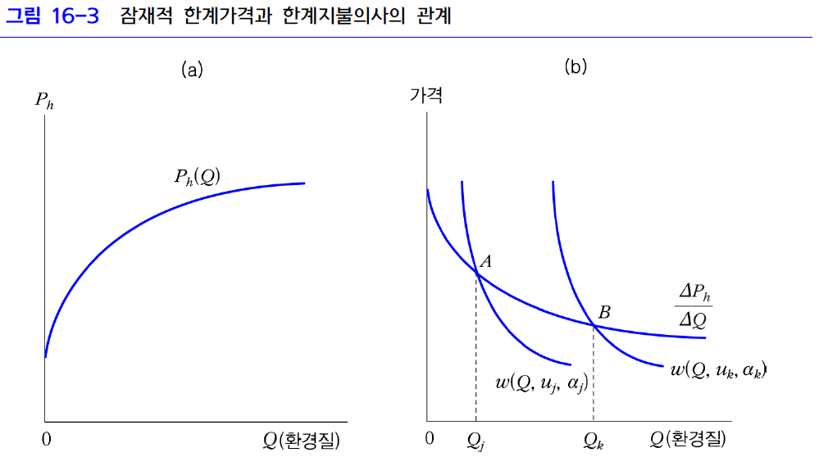
특성가격법 : 분석절차
Notes:
5

Slide 37
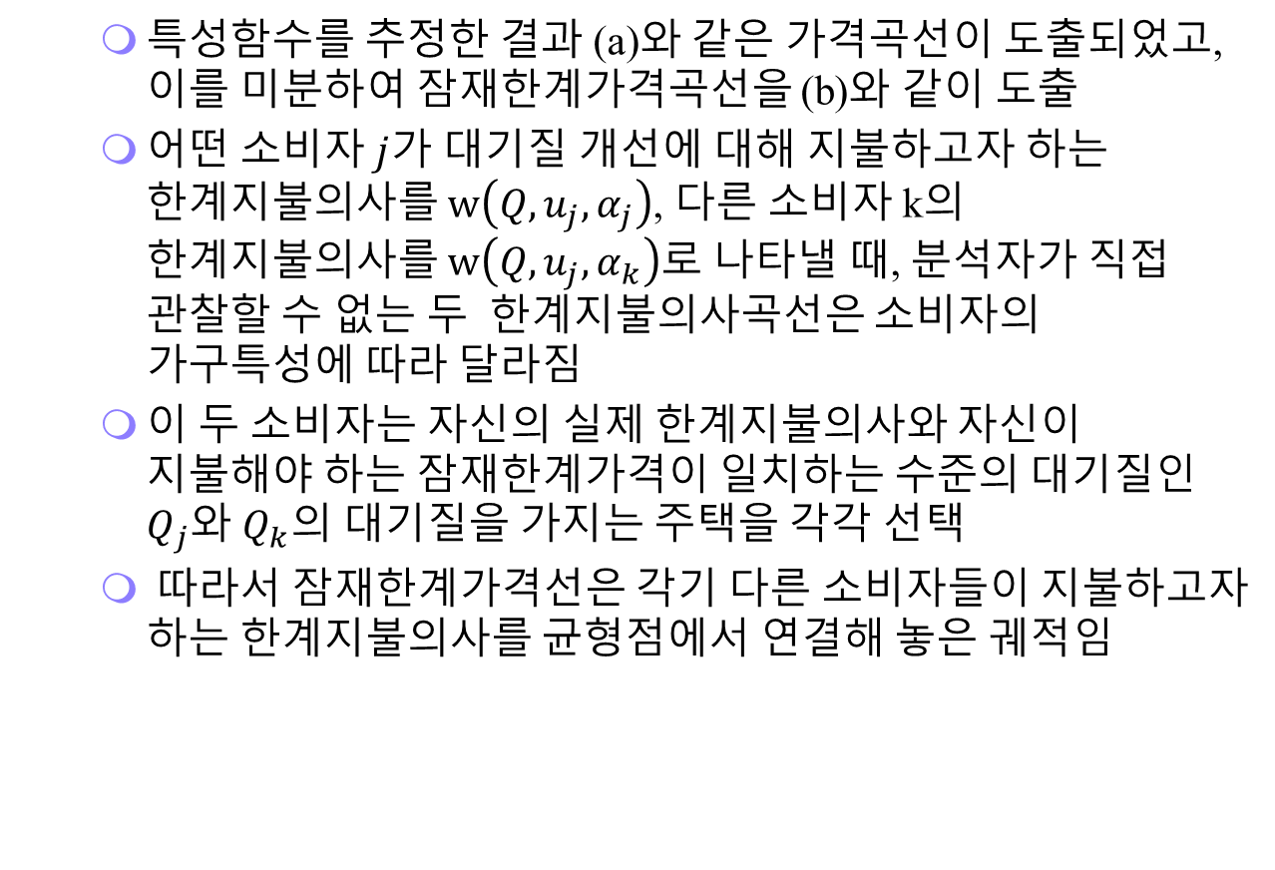
특성가격법 : 분석절차
특성함수를 추정한 결과 (a)와 같은 가격곡선이 도출되었고, 이를 미분하여 잠재한계가격곡선을 (b)와 같이 도출
어떤 소비자 $j$가 대기질 개선에 대해 지불하고자 하는 한계지불의사를 $w\left(Q,u_{j},α_{j}\right)$, 다른 소비자 k의 한계지불의사를 $w\left(Q,u_{j},α_{k}\right)$로 나타낼 때, 분석자가 직접 관찰할 수 없는 두 한계지불의사곡선은 소비자의 가구특성에 따라 달라짐
이 두 소비자는 자신의 실제 한계지불의사와 자신이 지불해야 하는 잠재한계가격이 일치하는 수준의 대기질인 $Q_{j}$와 $Q_{k}의$ 대기질을 가지는 주택을 각각 선택
따라서 잠재한계가격선은 각기 다른 소비자들이 지불하고자 하는 한계지불의사를 균형점에서 연결해 놓은 궤적임
Notes:
5

Slide 38
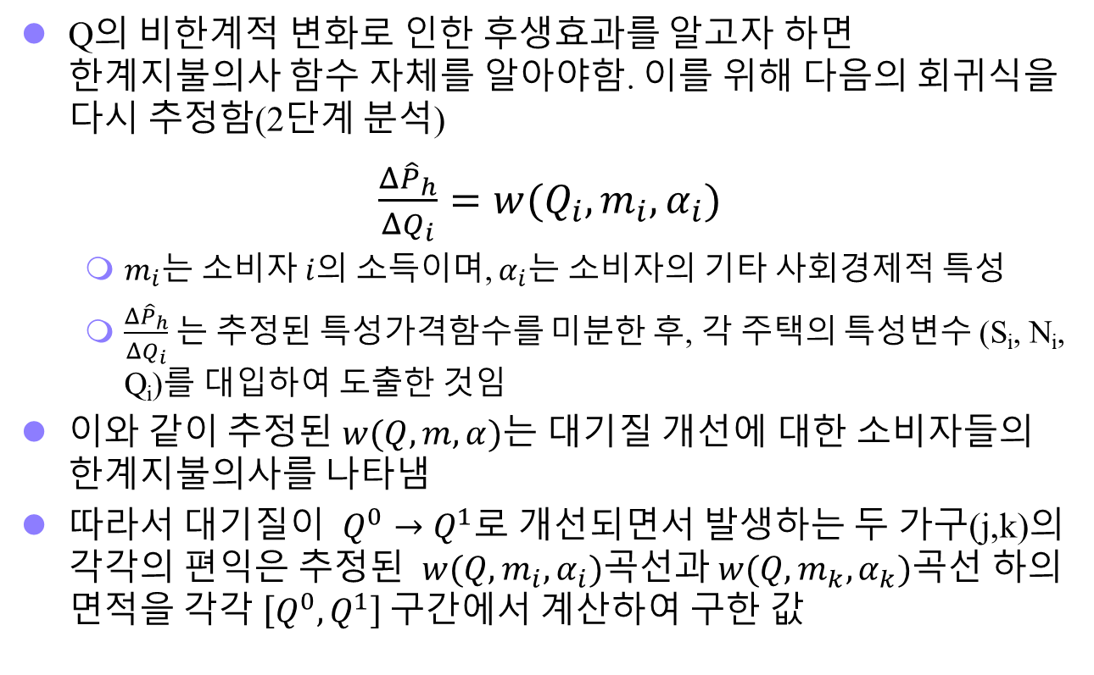
특성가격법 : 분석절차
Q의 비한계적 변화로 인한 후생효과를 알고자 하면 한계지불의사 함수 자체를 알아야함. 이를 위해 다음의 회귀식을 다시 추정함(2단계 분석)
$\frac{Δ{\hat{P}}_{h}}{ΔQ_{i}}=w(Q_{i},m_{i},α_{i})$
$m_{i}$는 소비자 $i$의 소득이며, $α_{i}$는 소비자의 기타 사회경제적 특성
$\frac{Δ{\hat{P}}_{h}}{ΔQ_{i}}$는 추정된 특성가격함수를 미분한 후, 각 주택의 특성변수 (S_{i}, N_{i}, Q_{i})를 대입하여 도출한 것임
이와 같이 추정된 $w(Q,m,α)$는 대기질 개선에 대한 소비자들의 한계지불의사를 나타냄
따라서 대기질이 $Q^{0}→Q^{1}$로 개선되면서 발생하는 두 가구(j,k)의 각각의 편익은 추정된 $w(Q,m_{i},α_{i})$곡선과 $w(Q,m_{k},α_{k})$곡선 하의 면적을 각각 $\left[Q^{0},Q^{1}\right]$구간에서 계산하여 구한 값
Notes:
5

Slide 39
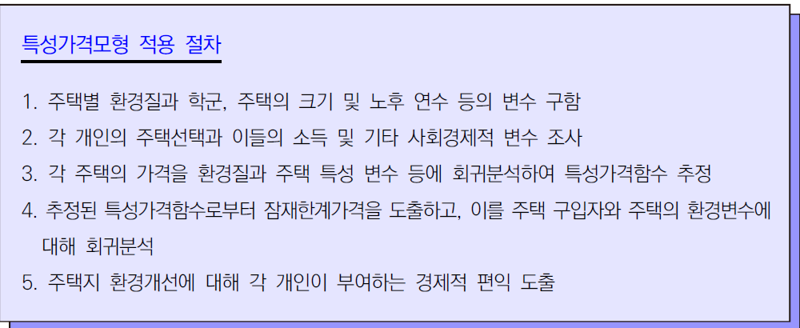
특성가격법 : 분석절차
해리슨과 루빈펠트(Harrison and Rubinfeld, 1978)는 미국 보스톤시의 506개 관측치 자료를 이용해 다음과 같은 특성가격함수를 추정함 1단계분석: ln(주택가격) = 9.76+0.0063방수+8.98×10-5노후연수관련변수 -0.19ln(도심지거리)+․․․-0.012주변범죄율-0.0064NOx 이 추정결과로부터 도출된 잠재한계가격을 다시 질소산화물오염도와 소득, 가구원수에 대해 다음과 같이 회귀분석하여 한계지불의사함수를 추정 2단계 분석: w=-581+189NOx+12.4소득-119.8가구원수

Slide 40
특성가격법의 몇 가지 문제 및 해결방안
특성가격모형은 내구재의 시장균형가격을 통해 환경질 개선의 편익을 도출하는 이론적 기반이 강한 분석법임
그러나 이 분석은 복잡한 통계분석을 요구하며 주택의 특성과 거주자의 특성을 변수화할 수 있어야 함
특성가격함수의 형태나 주택시장의 범위 그리고 환경의 경제적 가치를 도출하는 것과 관련해서도 문제가 남아있음
Notes:
5

Slide 41
개인별 한계지불의사의 식별문제
특히 2단계 분석방식은 여러 논란을 야기함
개인별 지불의사까지 도출하기 위해서는 소득과 가구 특성을 일일이 파악해야 함
개인은 환경재의 양과 함께 가격을 동시에 선택하는데 이는 주어진 가격 하에서 소비량를 선택하는 일상적인 소비행위와는 상이한 성격을 지님
근본적으로 잠재한계가격에서 개인별 지불의사를 도출하는 과정이 추가적인 정보를 제공하지 못할 확률이 높음
Notes:
5

Slide 42
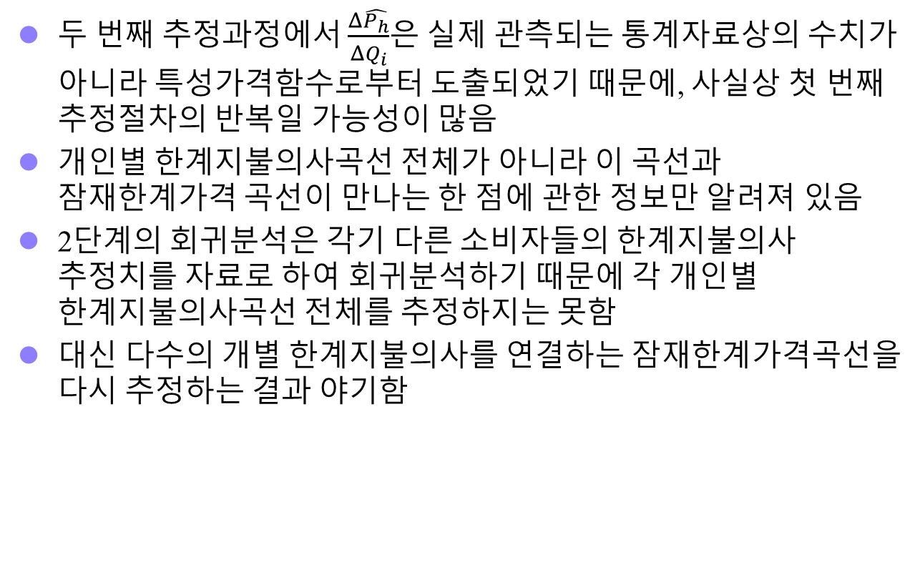
개인별 한계지불의사의 식별문제
두 번째 추정과정에서 $\frac{Δ\hat{P_{h}}}{ΔQ_{i}}$은 실제 관측되는 통계자료상의 수치가 아니라 특성가격함수로부터 도출되었기 때문에, 사실상 첫 번째 추정절차의 반복일 가능성이 많음
개인별 한계지불의사곡선 전체가 아니라 이 곡선과 잠재한계가격 곡선이 만나는 한 점에 관한 정보만 알려져 있음
2단계의 회귀분석은 각기 다른 소비자들의 한계지불의사 추정치를 자료로 하여 회귀분석하기 때문에 각 개인별 한계지불의사곡선 전체를 추정하지는 못함
대신 다수의 개별 한계지불의사를 연결하는 잠재한계가격곡선을 다시 추정하는 결과 야기함
Notes:
5

Slide 43
개인별 한계지불의사의 식별문제
1단계 추정결과를 이용해 2단계 추정치를 적절히 도출하기 어려운 현상을 식별문제(identification problem)라 부름
한 사람의 한계지불의사곡선 가운데 한 점만 관측이 되는 것이 문제라면 이 사람이 행한 다수의 거래기록을 이용하면 됨
하지만 현실적으로 한 개인이 여러 차례 부동산 거래를 한 기록을 모아 분석하는 것은 어려우므로 대안은 서로 독립된 다수의 부동산시장 거래자료를 이용하는 것임
즉 다수의 시장자료(상이한 도시의 잠재가격)를 이용하여 각 개인의 한계지불곡선상의 여러 점을 파악하는 것이 바람직
Notes:
5

Slide 44
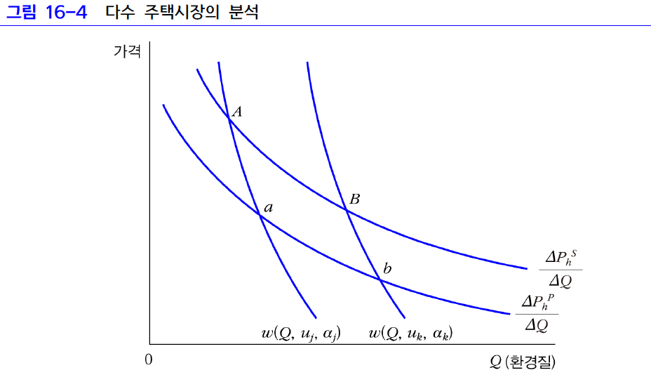
개인별 한계지불의사의 식별문제
Notes:
5

Slide 45
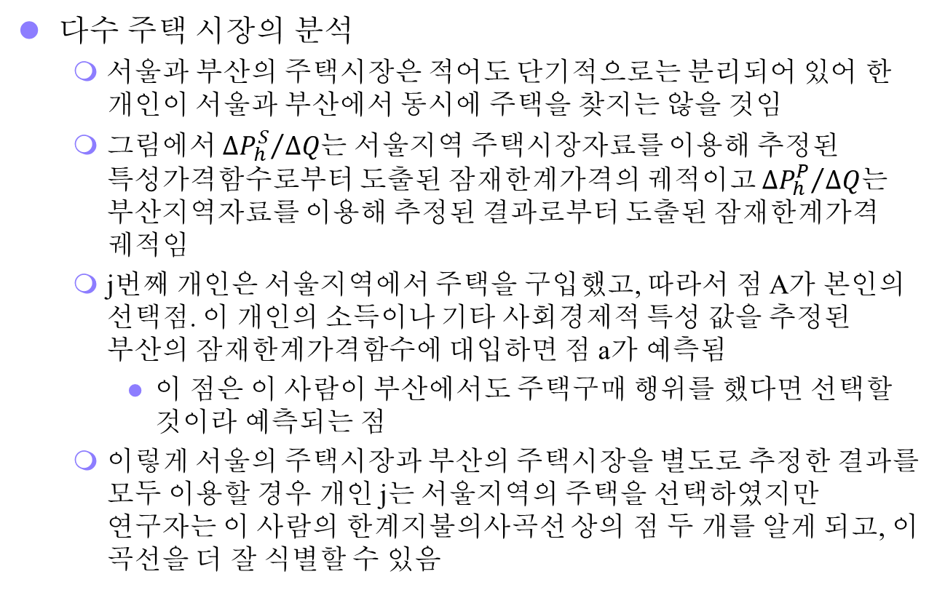
개인별 한계지불의사의 식별문제
다수 주택 시장의 분석
서울과 부산의 주택시장은 적어도 단기적으로는 분리되어 있어 한 개인이 서울과 부산에서 동시에 주택을 찾지는 않을 것임
그림에서 ${∆P_{h}^{S}}/{∆Q}$는 서울지역 주택시장자료를 이용해 추정된 특성가격함수로부터 도출된 잠재한계가격의 궤적이고 ${∆P_{h}^{P}}/{∆Q}$는 부산지역자료를 이용해 추정된 결과로부터 도출된 잠재한계가격 궤적임
j번째 개인은 서울지역에서 주택을 구입했고, 따라서 점 A가 본인의 선택점. 이 개인의 소득이나 기타 사회경제적 특성 값을 추정된 부산의 잠재한계가격함수에 대입하면 점 a가 예측됨
이 점은 이 사람이 부산에서도 주택구매 행위를 했다면 선택할 것이라 예측되는 점
이렇게 서울의 주택시장과 부산의 주택시장을 별도로 추정한 결과를 모두 이용할 경우 개인 j는 서울지역의 주택을 선택하였지만 연구자는 이 사람의 한계지불의사곡선 상의 점 두 개를 알게 되고, 이 곡선을 더 잘 식별할 수 있음
Notes:
5

Slide 46
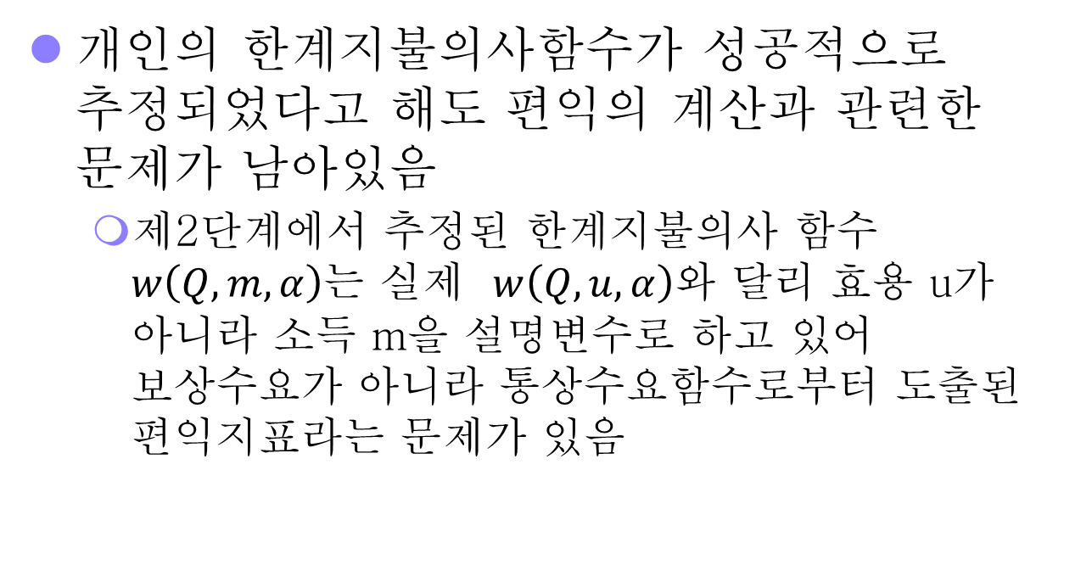
편익의 계산
개인의 한계지불의사함수가 성공적으로 추정되었다고 해도 편익의 계산과 관련한 문제가 남아있음
제2단계에서 추정된 한계지불의사 함수 $w\left(Q,m,α\right)$는 실제 $w\left(Q,u,α\right)$와 달리 효용 u가 아니라 소득 m을 설명변수로 하고 있어 보상수요가 아니라 통상수요함수로부터 도출된 편익지표라는 문제가 있음
Notes:
5

Slide 47



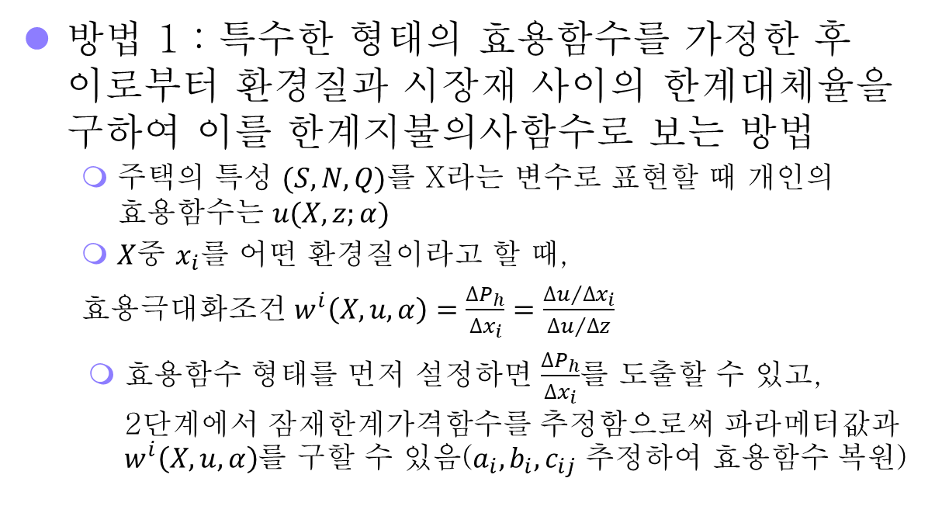
편익의 계산
방법 1 : 특수한 형태의 효용함수를 가정한 후 이로부터 환경질과 시장재 사이의 한계대체율을 구하여 이를 한계지불의사함수로 보는 방법
주택의 특성 $(S,N,Q)$를 X라는 변수로 표현할 때 개인의 효용함수는 $u(X,z;α)$
$X$중 $x_{i}$를 어떤 환경질이라고 할 때,
효용극대화조건 $w^{i}\left(X,u,α\right)=\frac{∆P_{h}}{∆x_{i}}=\frac{{∆u}/{∆x_{i}}}{{∆u}/{∆z}}$
효용함수 형태를 먼저 설정하면 $\frac{∆P_{h}}{∆x_{i}}$를 도출할 수 있고, 2단계에서 잠재한계가격함수를 추정함으로써 파라메터값과 $w^{i}\left(X,u,α\right)$를 구할 수 있음($a_{i},b_{i},c_{ij}$ 추정하여 효용함수 복원)

Slide 48
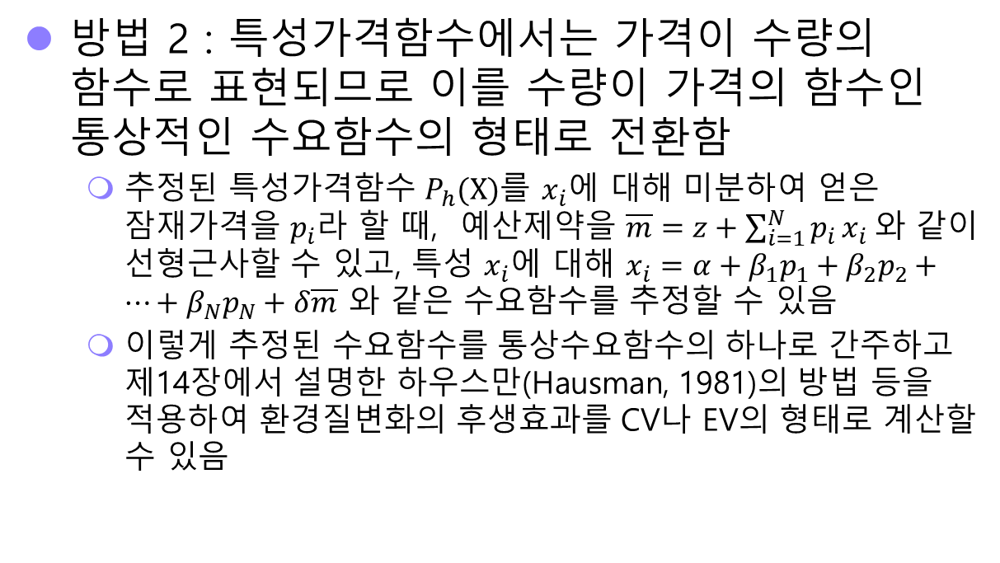
편익의 계산
방법 2 : 특성가격함수에서는 가격이 수량의 함수로 표현되므로 이를 수량이 가격의 함수인 통상적인 수요함수의 형태로 전환함
추정된 특성가격함수 $P_{h}(X)$를 $x_{i}$에 대해 미분하여 얻은 잠재가격을 $p_{i}$라 할 때, 예산제약을 $\overline{m}=z+\sum_{i=1}^{N}{p_{i}}x_{i}$와 같이 선형근사할 수 있고, 특성 $x_{i}$에 대해 $x_{i}=α+β_{1}p_{1}+β_{2}p_{2}+⋯+β_{N}p_{N}+δ\overline{m}$ 와 같은 수요함수를 추정할 수 있음
이렇게 추정된 수요함수를 통상수요함수의 하나로 간주하고 제14장에서 설명한 하우스만(Hausman, 1981)의 방법 등을 적용하여 환경질변화의 후생효과를 CV나 EV의 형태로 계산할 수 있음

Slide 49
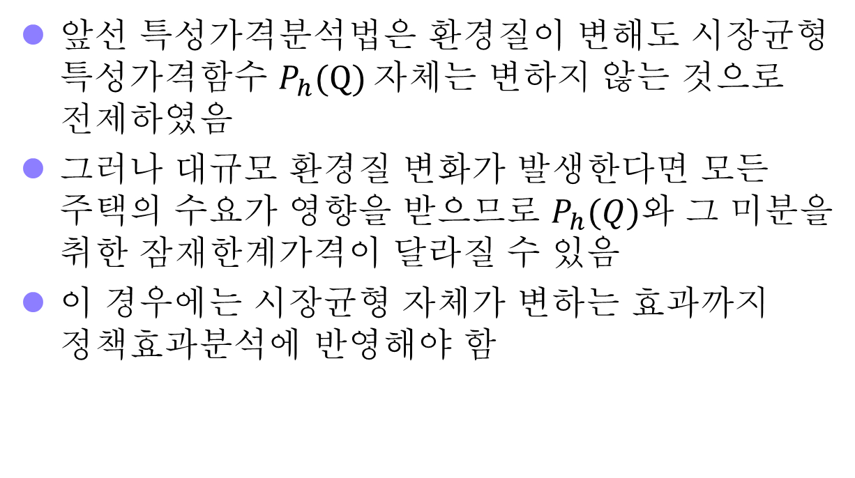
균형소팅모형
앞선 특성가격분석법은 환경질이 변해도 시장균형 특성가격함수 $P_{h}(Q)$자체는 변하지 않는 것으로 전제하였음
그러나 대규모 환경질 변화가 발생한다면 모든 주택의 수요가 영향을 받으므로 $P_{h}(Q)$와 그 미분을 취한 잠재한계가격이 달라질 수 있음
이 경우에는 시장균형 자체가 변하는 효과까지 정책효과분석에 반영해야 함

Slide 50
균형소팅모형
대규모의 환경질 변화가 있을 때 주택시장의 균형가격이 바뀌는 것은 개인이 환경질 변화에 반응하여 주택은 물론 거주지 자체를 적극적으로 바꾸기 때문에 발생함
이처럼 주거환경이 바뀔 때 각 개인의 주거지 선택이 달라져 주택시장의 가격조건도 바뀌는 효과, 즉 개인으로부터 시장으로의 피드백까지 분석하도록 최근에 발전하고 있는 분석모형을 균형소팅모형(equilibrium sorting model)이라 부름

Slide 51
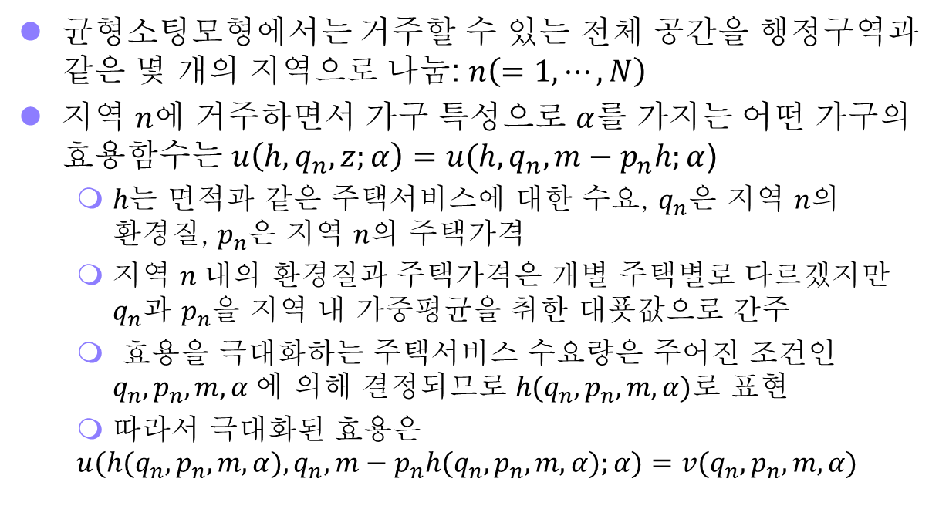
균형소팅모형
균형소팅모형에서는 거주할 수 있는 전체 공간을 행정구역과 같은 몇 개의 지역으로 나눔: $n\left(=1,⋯,N\right)$
지역 $n$에 거주하면서 가구 특성으로 $α$를 가지는 어떤 가구의 효용함수는 $u\left(h,q_{n},z;α\right)=u(h,q_{n},m−p_{n}h;α$)
$h$는 면적과 같은 주택서비스에 대한 수요, $q_{n}$은 지역 $n$의 환경질, $p_{n}$은 지역 $n$의 주택가격
지역 $n$내의 환경질과 주택가격은 개별 주택별로 다르겠지만 $q_{n}$과 $p_{n}$을 지역 내 가중평균을 취한 대푯값으로 간주
효용을 극대화하는 주택서비스 수요량은 주어진 조건인 $q_{n},p_{n},m,α$에 의해 결정되므로 ${h(q}_{n},p_{n},m,α)$로 표현
따라서 극대화된 효용은
$$u({h(q}_{n},p_{n},m,α),q_{n},m−p_{n}{h(q}_{n},p_{n},m,α);α)=v(q_{n},p_{n},m,α)$$

Slide 52
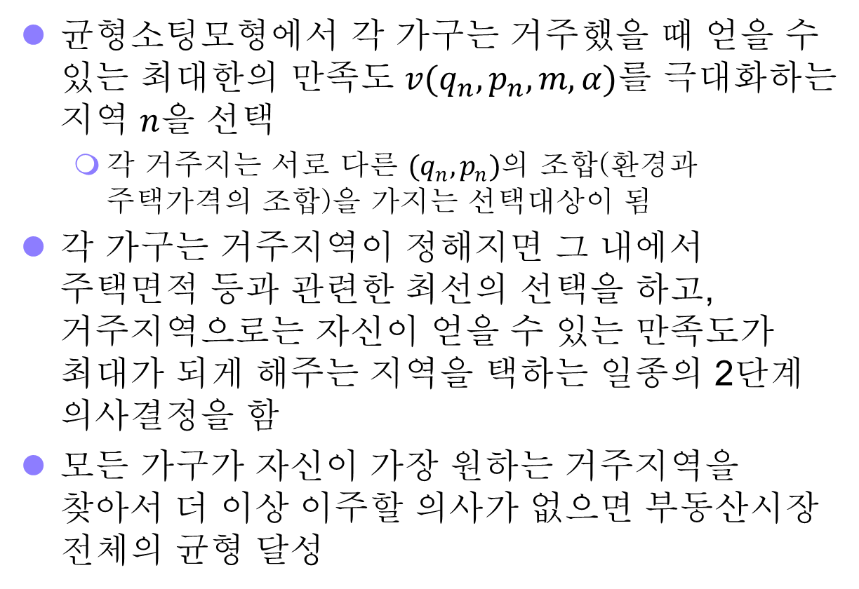
균형소팅모형
균형소팅모형에서 각 가구는 거주했을 때 얻을 수 있는 최대한의 만족도 $v(q_{n},p_{n},m,α)$를 극대화하는 지역 $n$을 선택
각 거주지는 서로 다른 ${(q}_{n},p_{n})$의 조합(환경과 주택가격의 조합)을 가지는 선택대상이 됨
각 가구는 거주지역이 정해지면 그 내에서 주택면적 등과 관련한 최선의 선택을 하고, 거주지역으로는 자신이 얻을 수 있는 만족도가 최대가 되게 해주는 지역을 택하는 일종의 2단계 의사결정을 함
모든 가구가 자신이 가장 원하는 거주지역을 찾아서 더 이상 이주할 의사가 없으면 부동산시장 전체의 균형 달성

Slide 53
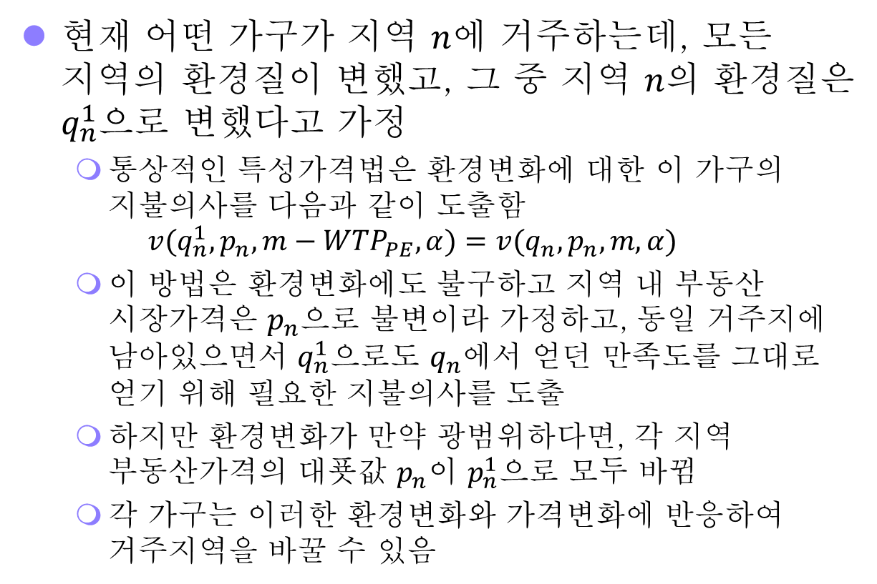
균형소팅모형
현재 어떤 가구가 지역 $n$에 거주하는데, 모든 지역의 환경질이 변했고, 그 중 지역 $n의$ 환경질은 $q_{n}^{1}$으로 변했다고 가정
통상적인 특성가격법은 환경변화에 대한 이 가구의 지불의사를 다음과 같이 도출함
$$v(q_{n}^{1},p_{n},m−{WTP}_{PE},α)=v(q_{n},p_{n},m,α)$$
이 방법은 환경변화에도 불구하고 지역 내 부동산 시장가격은 $p_{n}$으로 불변이라 가정하고, 동일 거주지에 남아있으면서 $q_{n}^{1}$으로도 $q_{n}$에서 얻던 만족도를 그대로 얻기 위해 필요한 지불의사를 도출
하지만 환경변화가 만약 광범위하다면, 각 지역 부동산가격의 대푯값 $p_{n}$이 $p_{n}^{1}$으로 모두 바뀜
각 가구는 이러한 환경변화와 가격변화에 반응하여 거주지역을 바꿀 수 있음

Slide 54
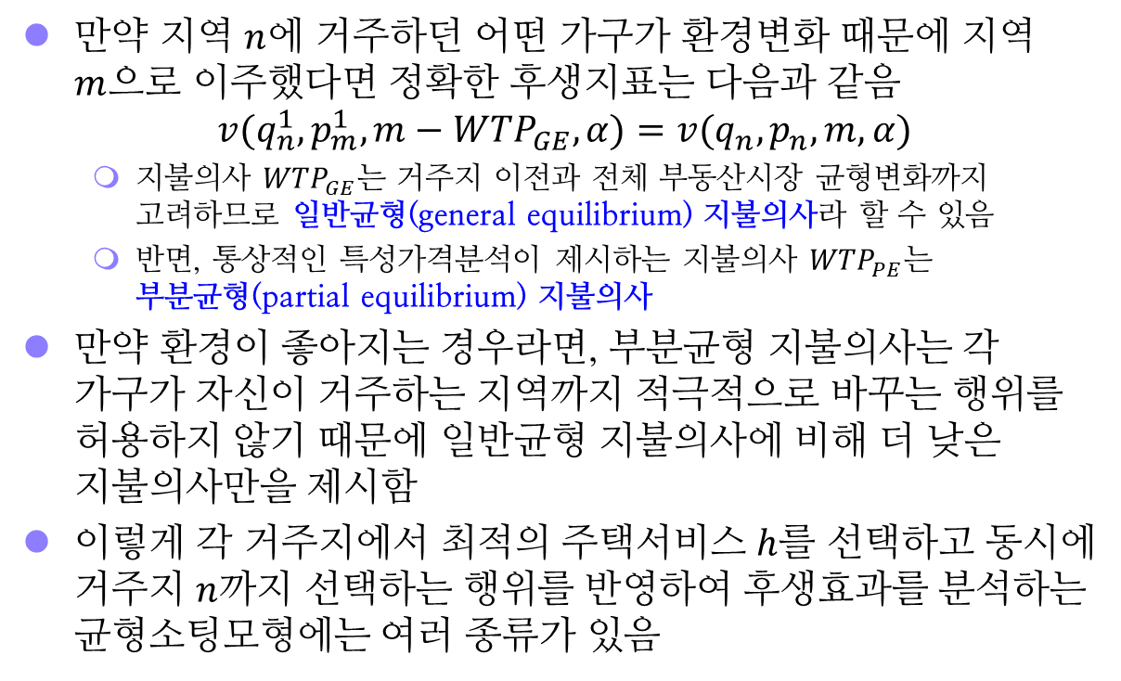
균형소팅모형
만약 지역 $n$에 거주하던 어떤 가구가 환경변화 때문에 지역 $m$으로 이주했다면 정확한 후생지표는 다음과 같음
$$v(q_{n}^{1},p_{m}^{1},m−{WTP}_{GE},α)=v(q_{n},p_{n},m,α)$$
지불의사 ${WTP}_{GE}$는 거주지 이전과 전체 부동산시장 균형변화까지 고려하므로 일반균형(general equilibrium) 지불의사라 할 수 있음
반면, 통상적인 특성가격분석이 제시하는 지불의사 ${WTP}_{PE}$는 부분균형(partial equilibrium) 지불의사
만약 환경이 좋아지는 경우라면, 부분균형 지불의사는 각 가구가 자신이 거주하는 지역까지 적극적으로 바꾸는 행위를 허용하지 않기 때문에 일반균형 지불의사에 비해 더 낮은 지불의사만을 제시함
이렇게 각 거주지에서 최적의 주택서비스 $h$를 선택하고 동시에 거주지 $n$까지 선택하는 행위를 반영하여 후생효과를 분석하는 균형소팅모형에는 여러 종류가 있음

Slide 55
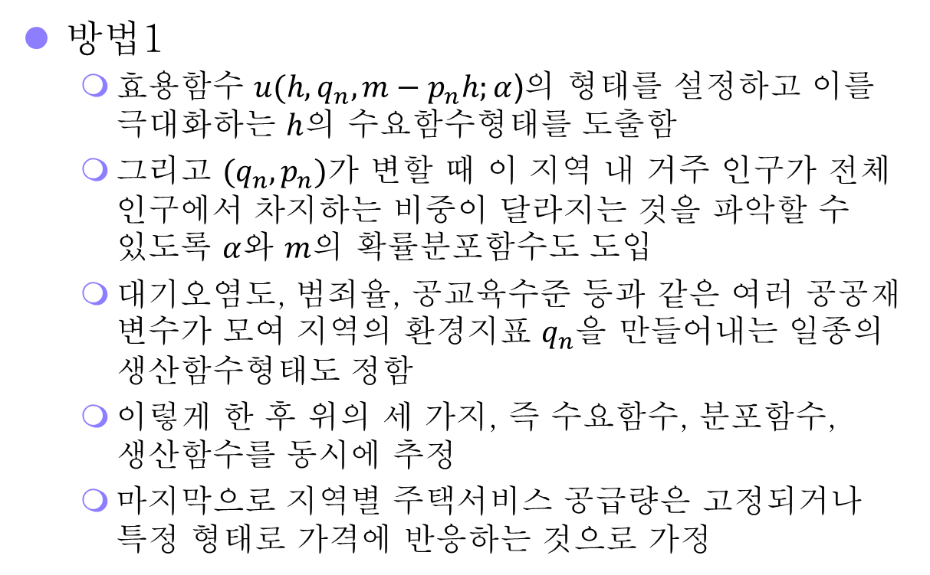
균형소팅모형
방법1
효용함수 $u(h,q_{n},m−p_{n}h;α$)의 형태를 설정하고 이를 극대화하는 $h$의 수요함수형태를 도출함
그리고 ${(q}_{n},p_{n})$가 변할 때 이 지역 내 거주 인구가 전체 인구에서 차지하는 비중이 달라지는 것을 파악할 수 있도록 $α$와 $m$의 확률분포함수도 도입
대기오염도, 범죄율, 공교육수준 등과 같은 여러 공공재 변수가 모여 지역의 환경지표 $q_{n}$을 만들어내는 일종의 생산함수형태도 정함
이렇게 한 후 위의 세 가지, 즉 수요함수, 분포함수, 생산함수를 동시에 추정
마지막으로 지역별 주택서비스 공급량은 고정되거나 특정 형태로 가격에 반응하는 것으로 가정

Slide 56
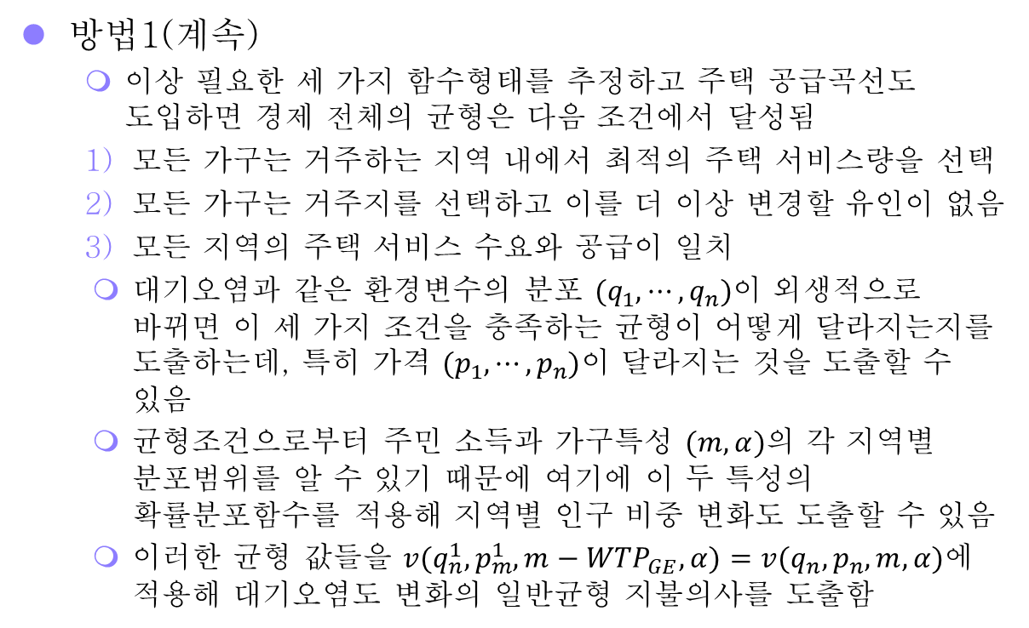
균형소팅모형
방법1(계속)
이상 필요한 세 가지 함수형태를 추정하고 주택 공급곡선도 도입하면 경제 전체의 균형은 다음 조건에서 달성됨
모든 가구는 거주하는 지역 내에서 최적의 주택 서비스량을 선택
모든 가구는 거주지를 선택하고 이를 더 이상 변경할 유인이 없음
모든 지역의 주택 서비스 수요와 공급이 일치
대기오염과 같은 환경변수의 분포 ${(q}_{1},⋯,q_{n})$이 외생적으로 바뀌면 이 세 가지 조건을 충족하는 균형이 어떻게 달라지는지를 도출하는데, 특히 가격 ${(p}_{1},⋯,p_{n})$이 달라지는 것을 도출할 수 있음
균형조건으로부터 주민 소득과 가구특성 $(m,α)$의 각 지역별 분포범위를 알 수 있기 때문에 여기에 이 두 특성의 확률분포함수를 적용해 지역별 인구 비중 변화도 도출할 수 있음
이러한 균형 값들을 $v(q_{n}^{1},p_{m}^{1},m−{WTP}_{GE},α)=v(q_{n},p_{n},m,α)$에 적용해 대기오염도 변화의 일반균형 지불의사를 도출함

Slide 57
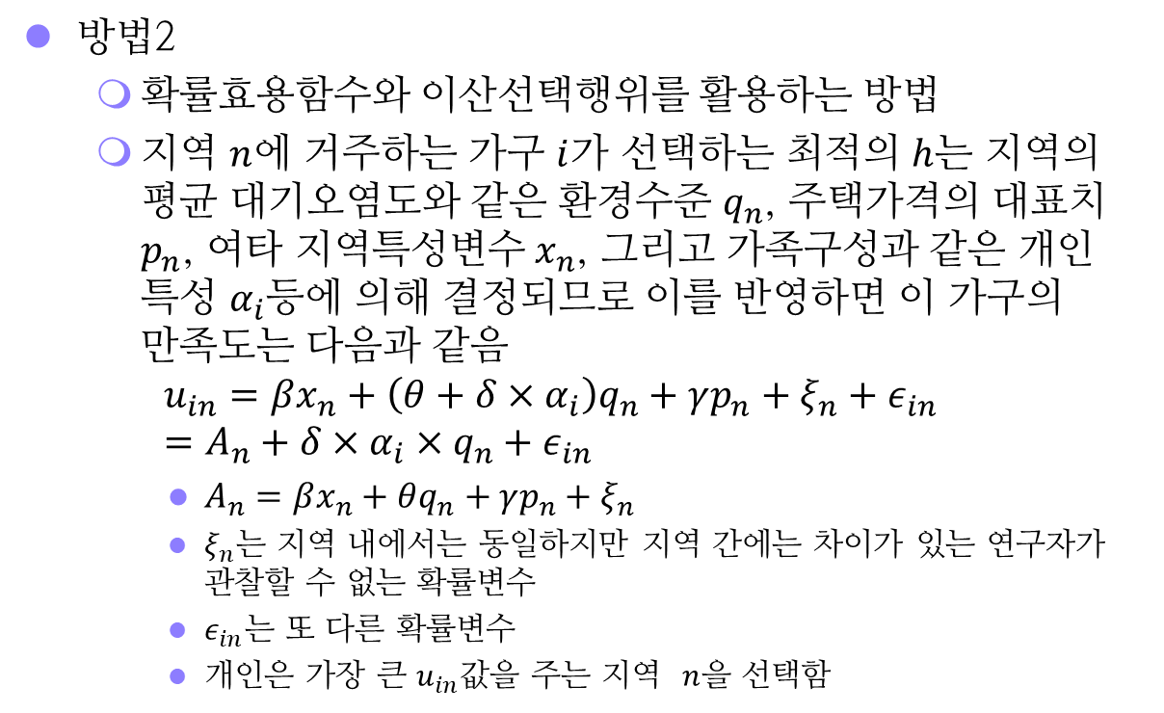
균형소팅모형
방법2
확률효용함수와 이산선택행위를 활용하는 방법
지역 $n$에 거주하는 가구 $i$가 선택하는 최적의 $h$는 지역의 평균 대기오염도와 같은 환경수준 $q_{n}$, 주택가격의 대표치 $p_{n}$, 여타 지역특성변수 $x_{n}$, 그리고 가족구성과 같은 개인 특성 $α_{i}$등에 의해 결정되므로 이를 반영하면 이 가구의 만족도는 다음과 같음
$$u_{in}=βx_{n}+\left(θ+δ×α_{i}\right)q_{n}+γp_{n}+ξ_{n}+ε_{in}=A_{n}+δ×α_{i}×q_{n}+ε_{in}$$
$A_{n}=βx_{n}+θq_{n}+γp_{n}+ξ_{n}$
$ξ_{n}$는 지역 내에서는 동일하지만 지역 간에는 차이가 있는 연구자가 관찰할 수 없는 확률변수
$ε_{in}$는 또 다른 확률변수
개인은 가장 큰 $u_{in}$값을 주는 지역 $n$을 선택함

Slide 58
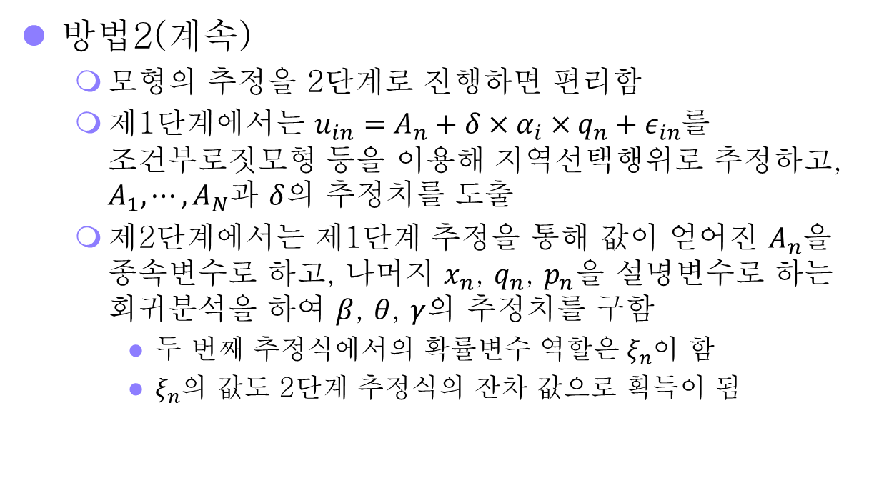
균형소팅모형
방법2(계속)
모형의 추정을 2단계로 진행하면 편리함
제1단계에서는 $u_{in}=A_{n}+δ×α_{i}×q_{n}+ε_{in}$를 조건부로짓모형 등을 이용해 지역선택행위로 추정하고, $A_{1},⋯,A_{N}$과 $δ$의 추정치를 도출
제2단계에서는 제1단계 추정을 통해 값이 얻어진 $A_{n}$을 종속변수로 하고, 나머지 $x_{n}$, $q_{n}$, $p_{n}$을 설명변수로 하는 회귀분석을 하여 $β$, $θ$, $γ$의 추정치를 구함
두 번째 추정식에서의 확률변수 역할은 $ξ_{n}$이 함
$ξ_{n}$의 값도 2단계 추정식의 잔차 값으로 획득이 됨

Slide 59
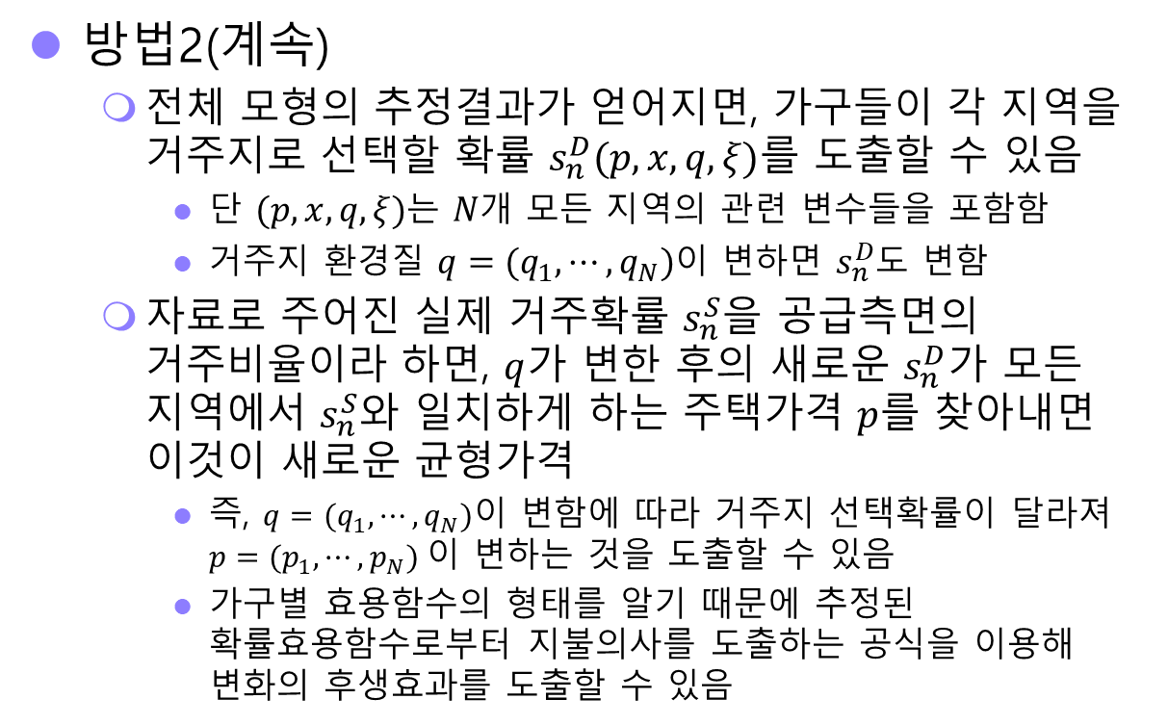
균형소팅모형
방법2(계속)
전체 모형의 추정결과가 얻어지면, 가구들이 각 지역을 거주지로 선택할 확률 $s_{n}^{D}(p,x,q,ξ)$를 도출할 수 있음
단 $(p,x,q,ξ)$는 $N$개 모든 지역의 관련 변수들을 포함함
거주지 환경질 $q=(q_{1},⋯,q_{N})$이 변하면 $s_{n}^{D}$도 변함
자료로 주어진 실제 거주확률 $s_{n}^{S}$을 공급측면의 거주비율이라 하면, $q$가 변한 후의 새로운 $s_{n}^{D}$가 모든 지역에서 $s_{n}^{S}$와 일치하게 하는 주택가격 $p$를 찾아내면 이것이 새로운 균형가격
즉, $q=(q_{1},⋯,q_{N})$이 변함에 따라 거주지 선택확률이 달라져 $p=(p_{1},⋯,p_{N})$이 변하는 것을 도출할 수 있음
가구별 효용함수의 형태를 알기 때문에 추정된 확률효용함수로부터 지불의사를 도출하는 공식을 이용해 변화의 후생효과를 도출할 수 있음

Slide 60
균형소팅모형
이상 소개된 균형소팅모형은 이론적 기반이 강하면서 환경변화 시 발생하는 거주지 이동까지 고려하는 분석을 행하기 때문에 광범위한 지역에 영향을 미치는 대규모 환경변화의 후생효과를 분석하는 데 매우 유용함
하지만 자료에 대한 요구수준이 높고, 특히 높은 수준의 계량경제학적 사전지식을 필요로 함

Slide 61
특성임금분석
특성임금모형(hedonic wage model)은 개인이 선택할 수 있는 직업을 다양한 특성의 묶음으로 해석하여 임금 역시 이러한 특성들을 반영하여 결정된다고 봄
특성임금모형은 개인의 직업선택 행위를 통해 건강이나 생명의 가치를 평가하는 데에도 활용됨
건강과 관련된 분석은 15장의 회피행위모형을 통해 수행될 수 있으나 이 모형은 회피행위의 비결합성(nonjointness)을 가정으로 요구함
이는 회피행위가 개인의 만족도에 직접 영향을 주지 않아야 한다는 것으로 강한 가정이라 할 수 있음
Notes:
5

Slide 62
특성임금분석
개인은 명예, 노동강도, 노동시간 등과 함께 직업의 위험성, 사망확률도 감안하여 직업을 선택하기 때문에 다른 조건이 같다면 상대적으로 위험한 직업의 임금이 더 높게 결정됨
z를 시장재에 대한 지출액, q를 직업관련 환경질이나 사망률에 영향을 미치는 변수라 하면, 개인의 효용은 노동여건으로부터 직접적으로 영향을 받아 u(z, q)와 같은 형태로 나타남
시장재의 가격을 1이라 하고 노동에 기인하지 않은 다른 소득을 y라 하면 y + w(q) = z 의 관계가 또한 성립함(임금 w는 노동여건 q의 함수임)
Notes:
5

Slide 63
특성임금분석
q를 높이는 개인의 선택은 효용을 증진시키지만 동시에 임금을 하락시키므로, 개인은 자신의 효용을 극대화하는 특정 q를 선택하게 됨
시장에서 관측되는 임금은 그 직업의 사망위험도 등의 여타 특성을 반영하고 있음
다양한 직업의 사망위험도를 비롯한 여타 특성자료와 이들 직업의 임금수준을 분석하여 사망위험도의 한계적인 변화가 임금에 미치는 영향을 파악할 수 있음
이를 통해 사망위험도 등에 대한 한계지불의사를 도출할 수 있음
Notes:
5

Slide 64
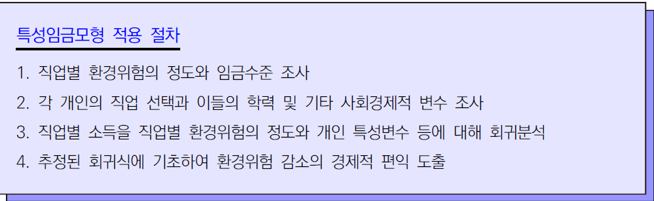
특성임금분석
김효진(2019)은 한국 노동시장에 있어 임금 프리미엄을 결정하는 변수를 다음처럼 추정함 ln(Y) = 상수항+0.042*사망률-0.033*소상공기업×사망률-0.107*중견기업×사망률-0.052*중소기업×사망률+0.029일용직×사망률+0.024*임시직×사망률+0.018초과근무×사망률+재해율의 영향 위의 추정치에서 *표시가 부착된 것은 통계적으로 유의한 것들임 사망률은 임금을 높임. 하지만 기업의 규모가 클수록 사망률이 높아질 때 임금이 높아지는 정도는 낮아짐 이 추정결과를 토대로 확률적 생명의 가치가 40여억 원임을 계측하였음
Notes:
5

Slide 65
특성임금분석
특성임금모형을 적용할 때의 주의할 점
노동자들이 인식하는 위험도와 실제 위험도가 상이할 경우 분석결과는 오류를 낳을 수 있음
특성임금모형은 작업장에서 발생하는 미세한 위험도 변화의 경제적 가치를 평가함
노동시장이 완전경쟁적이지 않을 경우 이를 고려해야함
노동조합의 영향이나 기타 요인에 의해 노동시장이 경쟁적이지 못할 수 있다는 가능성을 염두에 두어야
특성임금모형이 분석하는 위험도와 환경정책이 줄이고자 하는 위험도가 서로 다를 수 있음에 주의해야함
특성임금모형이 분석하는 위험도는 주로 청장년층의 위험도이나, 환경정책이 줄이고자 하는 위험도는 노약자의 위험도라는 점도 고려되어야 함
Notes:
5

Slide 66
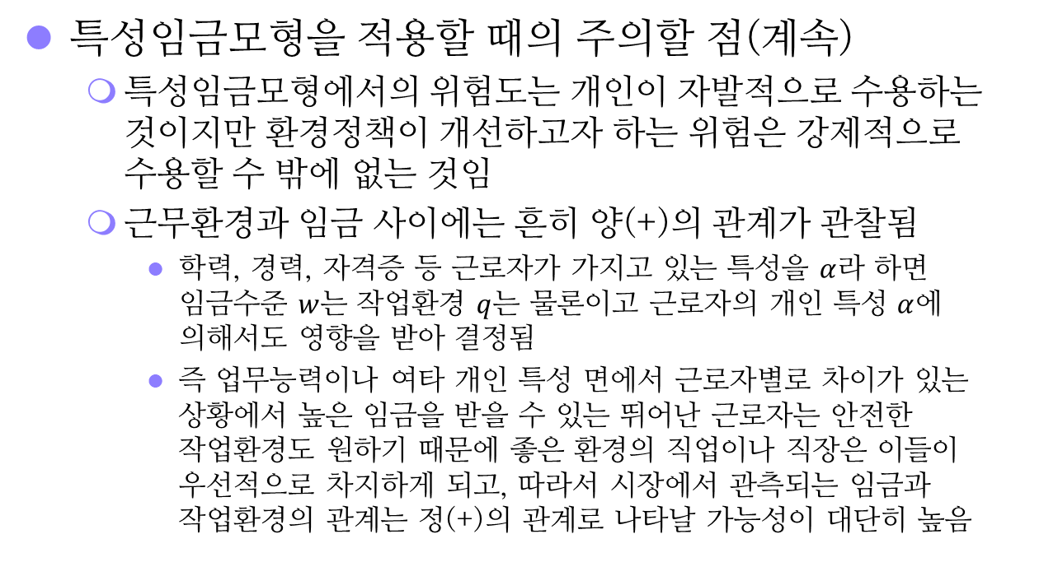
특성임금분석
특성임금모형을 적용할 때의 주의할 점(계속)
특성임금모형에서의 위험도는 개인이 자발적으로 수용하는 것이지만 환경정책이 개선하고자 하는 위험은 강제적으로 수용할 수 밖에 없는 것임
근무환경과 임금 사이에는 흔히 양(+)의 관계가 관찰됨
학력, 경력, 자격증 등 근로자가 가지고 있는 특성을 $α$라 하면 임금수준 $w$는 작업환경 $q$는 물론이고 근로자의 개인 특성 $α$에 의해서도 영향을 받아 결정됨
즉 업무능력이나 여타 개인 특성 면에서 근로자별로 차이가 있는 상황에서 높은 임금을 받을 수 있는 뛰어난 근로자는 안전한 작업환경도 원하기 때문에 좋은 환경의 직업이나 직장은 이들이 우선적으로 차지하게 되고, 따라서 시장에서 관측되는 임금과 작업환경의 관계는 정(+)의 관계로 나타날 가능성이 대단히 높음
Notes:
5

Slide 67
특성임금분석
특성임금모형을 적용할 때의 주의할 점(계속)
특성임금모형에서의 위험도는 개인이 자발적으로 수용하는 것이지만 환경정책이 개선하고자 하는 위험은 강제적으로 수용할 수 밖에 없는 것임
근무환경과 임금 사이에는 흔히 양(+)의 관계가 관찰됨
학력, 경력, 자격증 등 근로자가 가지고 있는 특성을 $α$라 하면 임금수준 $w$는 작업환경 $q$는 물론이고 근로자의 개인 특성 $α$에 의해서도 영향을 받아 결정됨
즉 업무능력이나 여타 개인 특성 면에서 근로자별로 차이가 있는 상황에서 높은 임금을 받을 수 있는 뛰어난 근로자는 안전한 작업환경도 원하기 때문에 좋은 환경의 직업이나 직장은 이들이 우선적으로 차지하게 되고, 따라서 시장에서 관측되는 임금과 작업환경의 관계는 정(+)의 관계로 나타날 가능성이 대단히 높음
Notes:
5

Slide 68
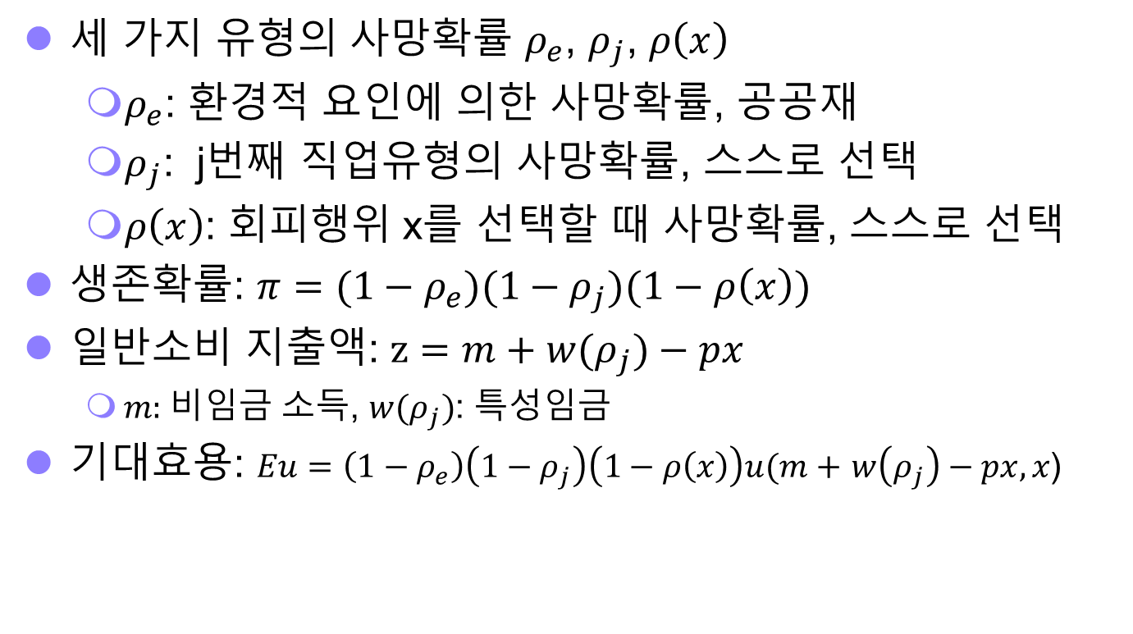
통계적 생명가치 추정의 이론적 기초
세 가지 유형의 사망확률 $ρ_{e}$, $ρ_{j}$, $ρ\left(x\right)$
$ρ_{e}$: 환경적 요인에 의한 사망확률, 공공재
$ρ_{j}$: j번째 직업유형의 사망확률, 스스로 선택
$ρ\left(x\right)$: 회피행위 x를 선택할 때 사망확률, 스스로 선택
생존확률: $π=(1−ρ_{e})(1−ρ_{j})(1−ρ\left(x\right))$
일반소비 지출액: $z=m+w(ρ_{j})−px$
$m:$비임금 소득, $w(ρ_{j})$: 특성임금
기대효용: $Eu=$ $\left(1−ρ_{e}\right)\left(1−ρ_{j}\right)\left(1−ρ\left(x\right)\right)u(m+$ $w\left(ρ_{j}\right)−px,x\text{)}$

Slide 69
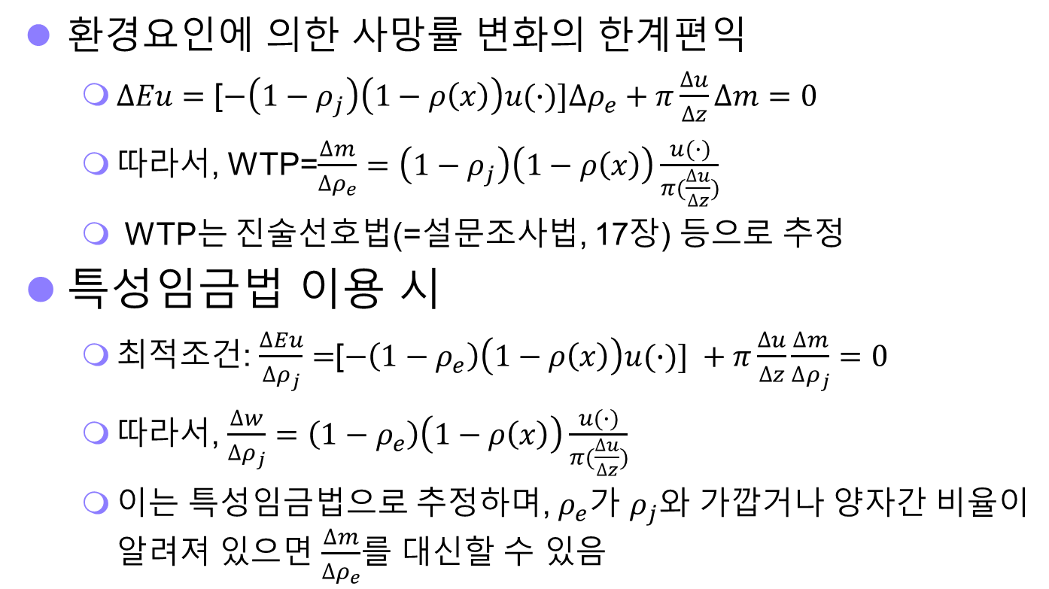
통계적 생명가치 추정의 이론적 기초
환경요인에 의한 사망률 변화의 한계편익
$∆Eu=$ [$−\left(1−ρ_{j}\right)\left(1−ρ\left(x\right)\right)u(∙)]∆ρ_{e}+π\frac{∆u}{∆z}∆m=0$
따라서, WTP=$\frac{∆m}{∆ρ_{e}}=\left(1−ρ_{j}\right)\left(1−ρ\left(x\right)\right)\frac{u(∙)}{π(\frac{∆u}{∆z})}$
WTP는 진술선호법(=설문조사법, 17장) 등으로 추정
특성임금법 이용 시
최적조건: $\frac{∆Eu}{∆ρ_{j}}=$[$−\left(1−ρ_{e}\right)\left(1−ρ\left(x\right)\right)u(∙)] +π\frac{∆u}{∆z}\frac{∆m}{∆ρ_{j}}=0$
따라서, $\frac{∆w}{∆ρ_{j}}=$ $\left(1−ρ_{e}\right)\left(1−ρ\left(x\right)\right)\frac{u(∙)}{π(\frac{∆u}{∆z})}$
이는 특성임금법으로 추정하며, $ρ_{e}$가 $ρ_{j}$와 가깝거나 양자간 비율이 알려져 있으면 $\frac{∆m}{∆ρ_{e}}$를 대신할 수 있음

Slide 70
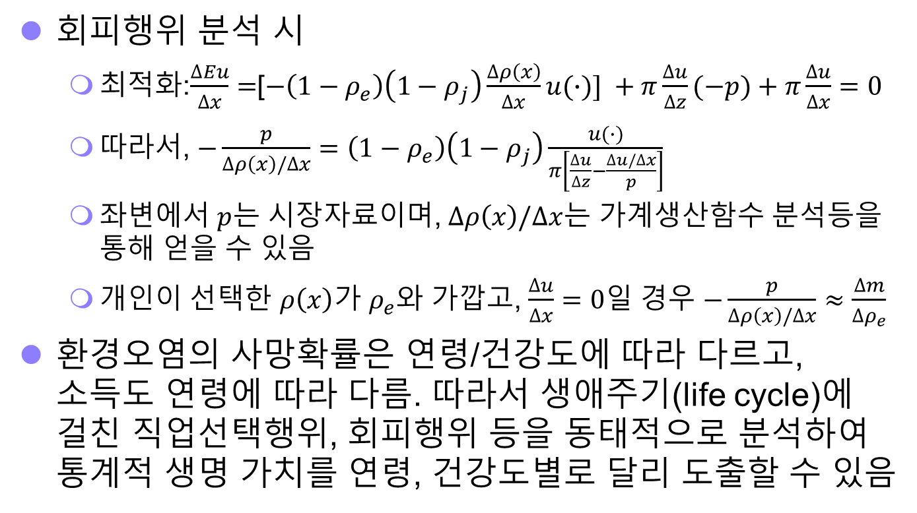
통계적 생명가치 추정의 이론적 기초
회피행위 분석 시
최적화:$\frac{∆Eu}{∆x}=$[$−\left(1−ρ_{e}\right)\left(1−ρ_{j}\right)\frac{∆ρ\left(x\right)}{∆x}u(∙)] +π\frac{∆u}{∆z}(−p)+π\frac{∆u}{∆x}=0$
따라서, $−\frac{p}{∆ρ\left(x\right)/∆x}=$ $\left(1−ρ_{e}\right)\left(1−ρ_{j}\right)\frac{u(∙)}{π\left[\frac{∆u}{∆z}−\frac{∆u/∆x}{p}\right]}$
좌변에서 $p$는 시장자료이며, $∆ρ\left(x\right)/∆x$는 가계생산함수 분석등을 통해 얻을 수 있음
개인이 선택한 $ρ\left(x\right)$가 $ρ_{e}$와 가깝고, $\frac{∆u}{∆x}=0$일 경우 $−\frac{p}{∆ρ\left(x\right)/∆x}≈\frac{∆m}{∆ρ_{e}}$
환경오염의 사망확률은 연령/건강도에 따라 다르고, 소득도 연령에 따라 다름. 따라서 생애주기(life cycle)에 걸친 직업선택행위, 회피행위 등을 동태적으로 분석하여 통계적 생명 가치를 연령, 건강도별로 달리 도출할 수 있음

